Slide 1


ZOMI
大模型：分布式训练
流水并行代码剖析
Pipeline Parallel

Slide 2
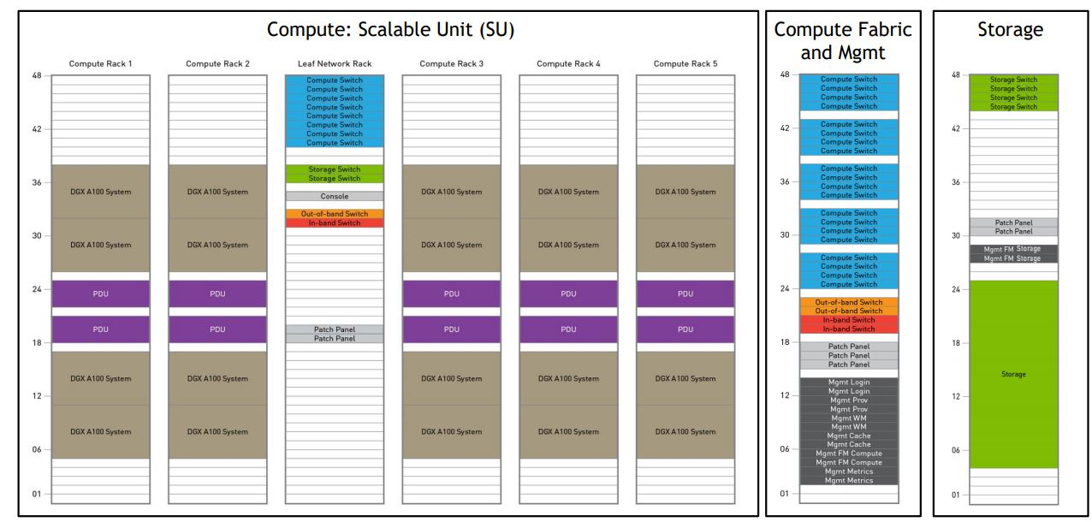
大模型业务全流程
数据 & 模型算法
模型训练 & 微调
模型验证 & 推理部署
2. 数据处理
4. 模型训练
6. 模型微调
7. 模型验证
开源
数据
数据
预处理
向量
数据库
混合精度
梯度检查
梯度累积
…
全参微调
下游
任务
测评
标准
bench
mark
3. 模型算法
5. 分布式并行
低参微调
8. 推理与智能体
LLM模型
架构
多模态
一切皆Tokens
训练集群稳定性
指令微调
量化
压缩
推理
加速
9. Agent
智能体
1. AI 集群建设
计算、存储、网络
AI 集群机房建设
AI 集群上线与运维
集群算力准备

Slide 3
大模型系列 – 分布式训练加速
具体内容
分布式加速库：
业界常用分布式加速库 & 作用
DeepSpeed 特性：
基本概念 - 整体框架 – Zero-1/2/3 – ZeRO-Offload – ZeRO-Infinity
Megatron 特性：
总体介绍 – 整体流程 – 并行配置 – DP – TP – PP

Slide 4
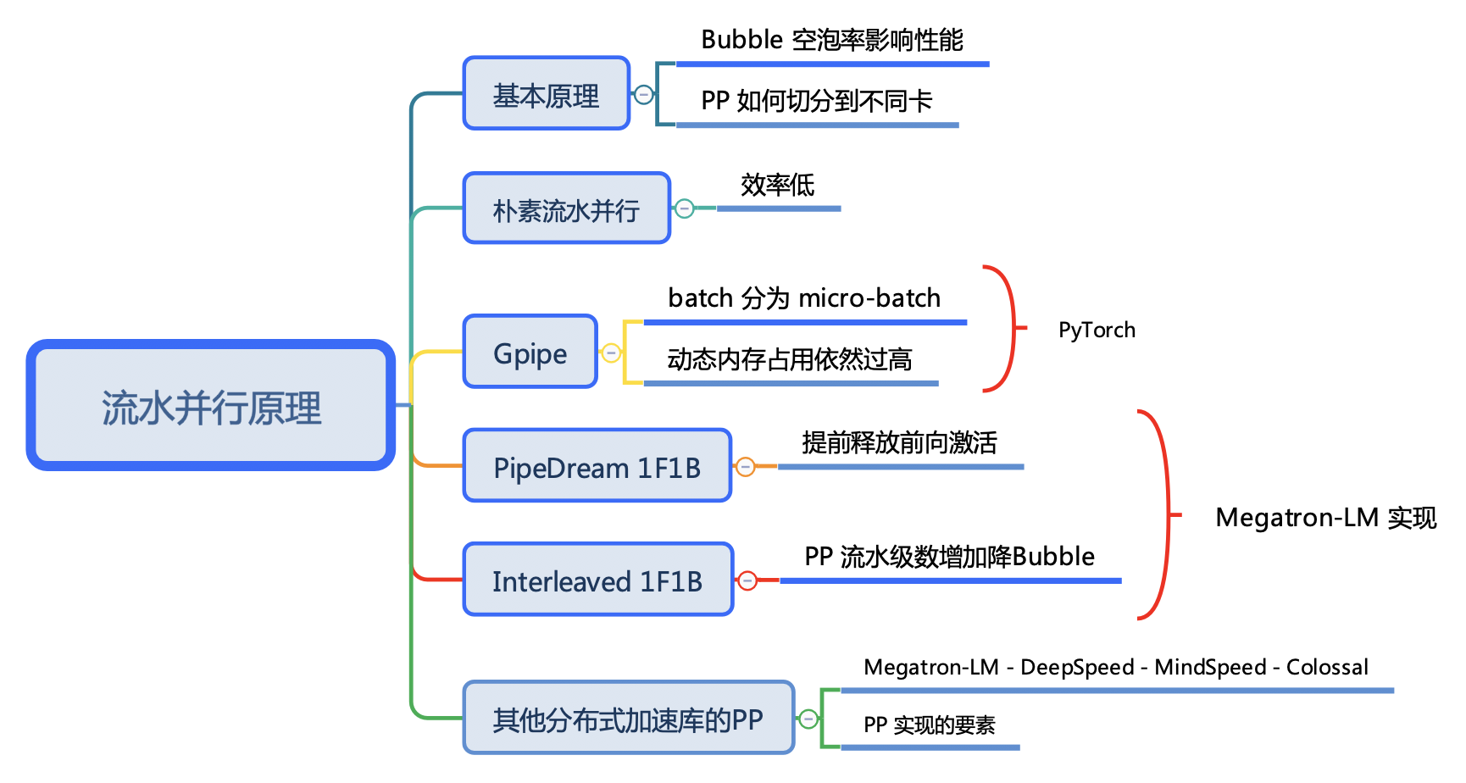
思维导图

Slide 5
Megatron-LM 01
流水并行配置

Slide 6
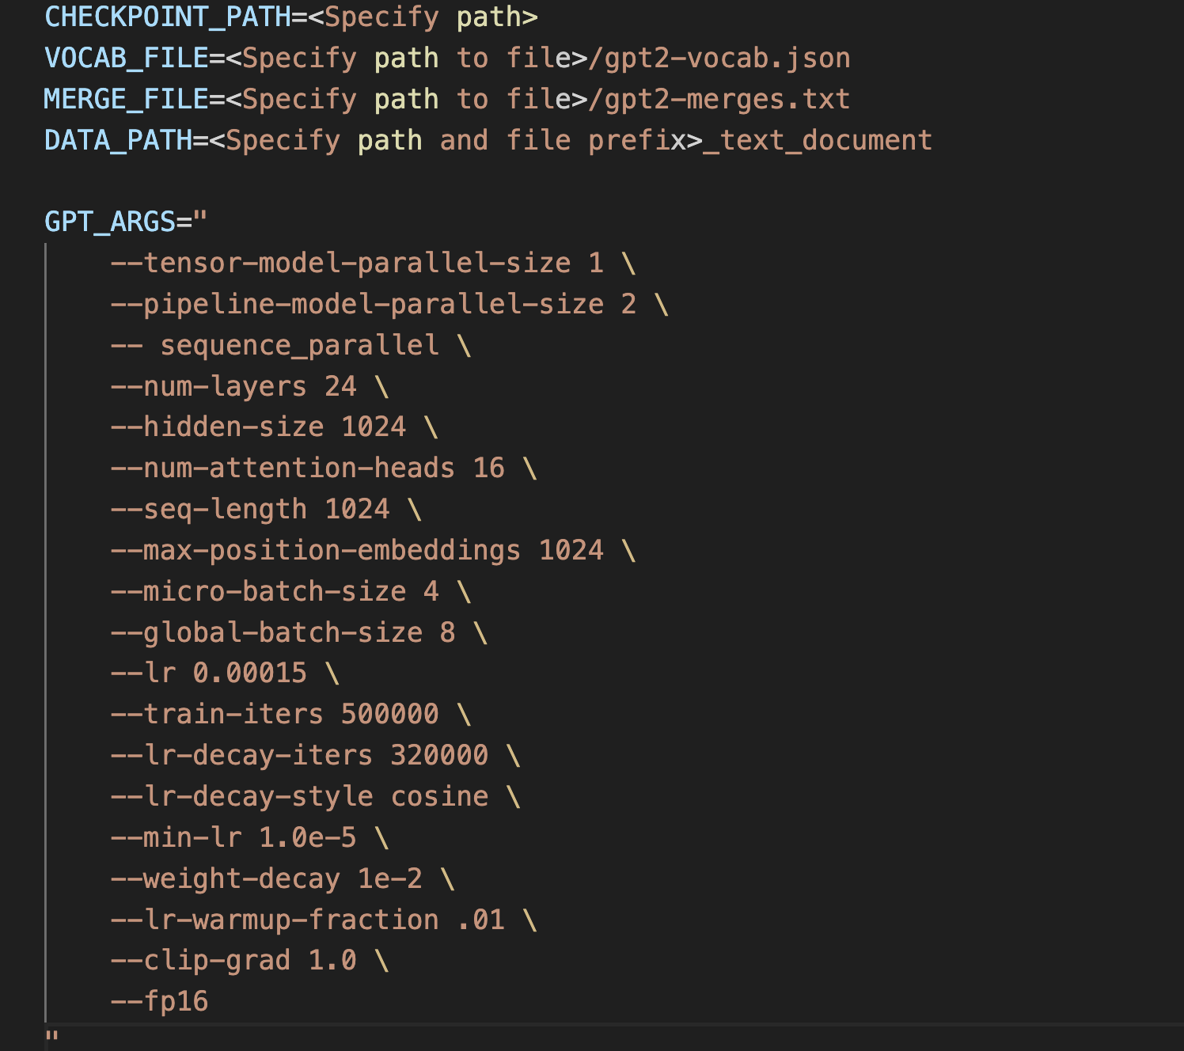
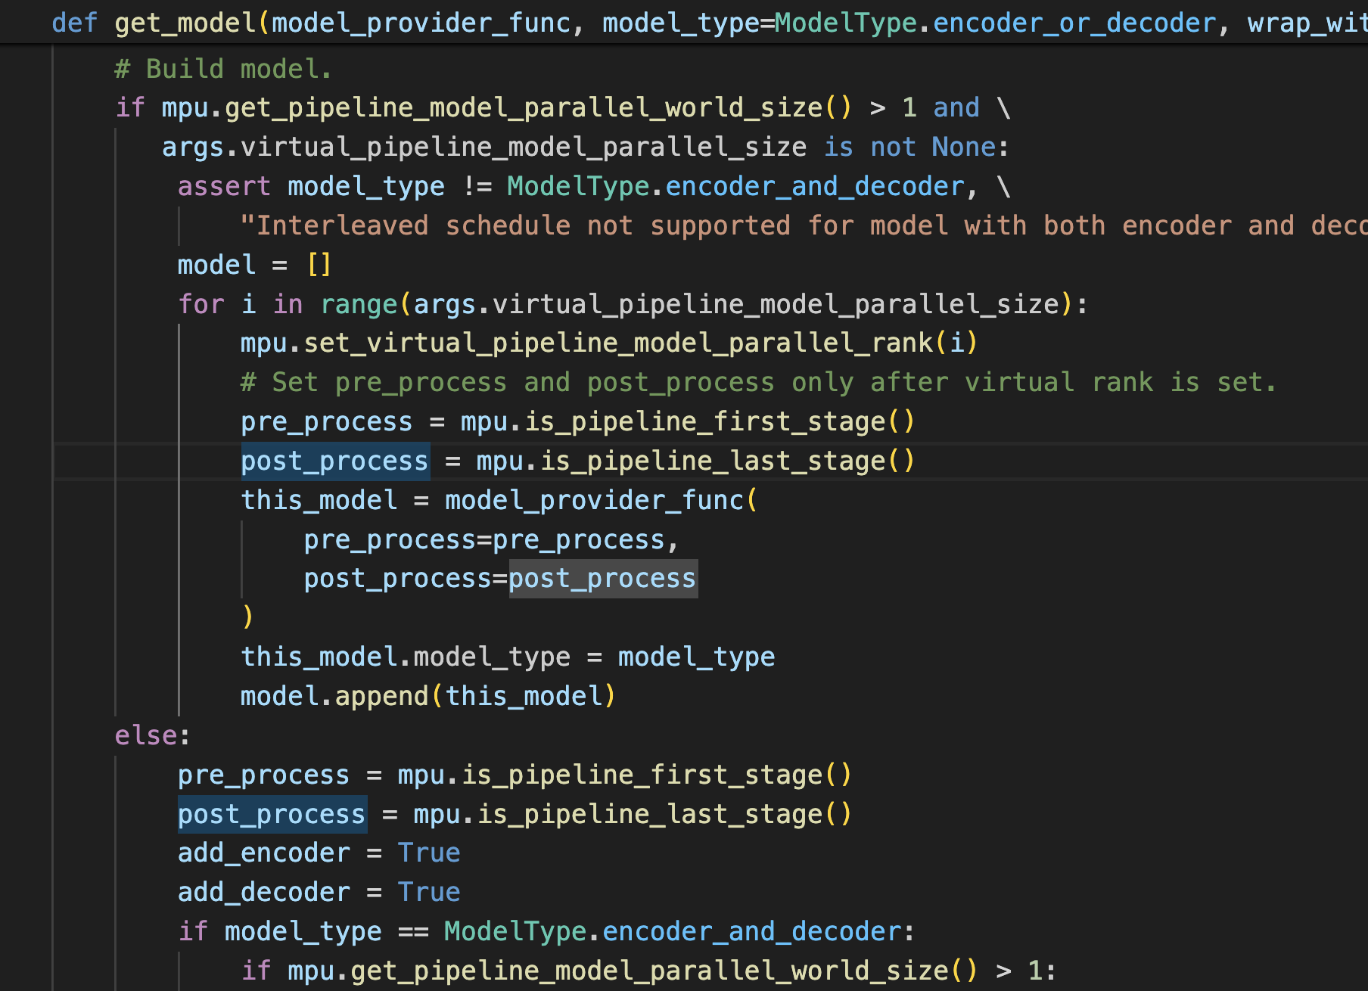
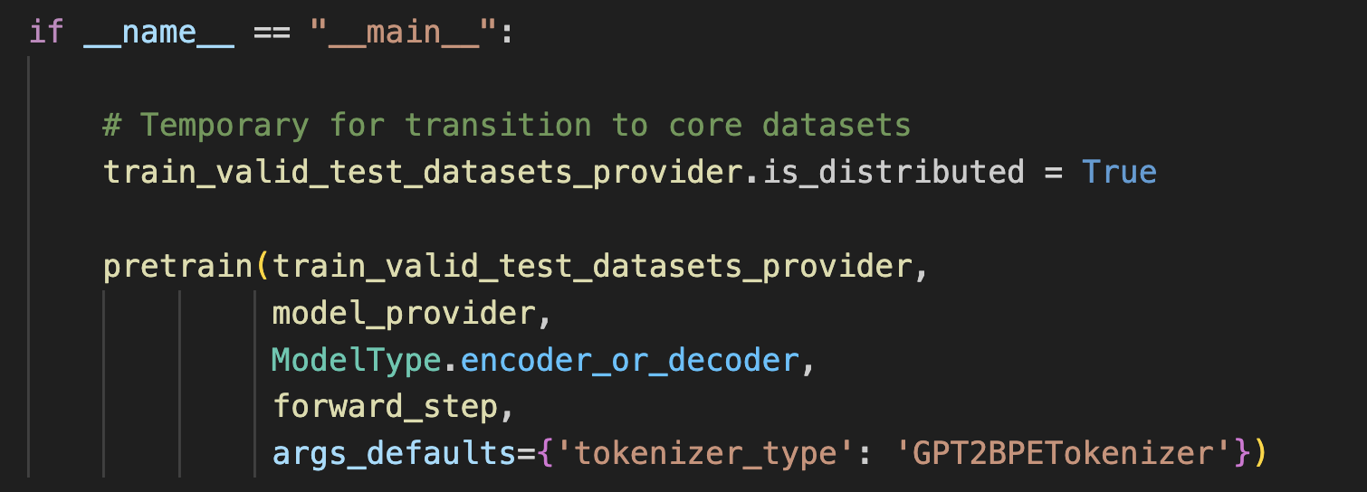
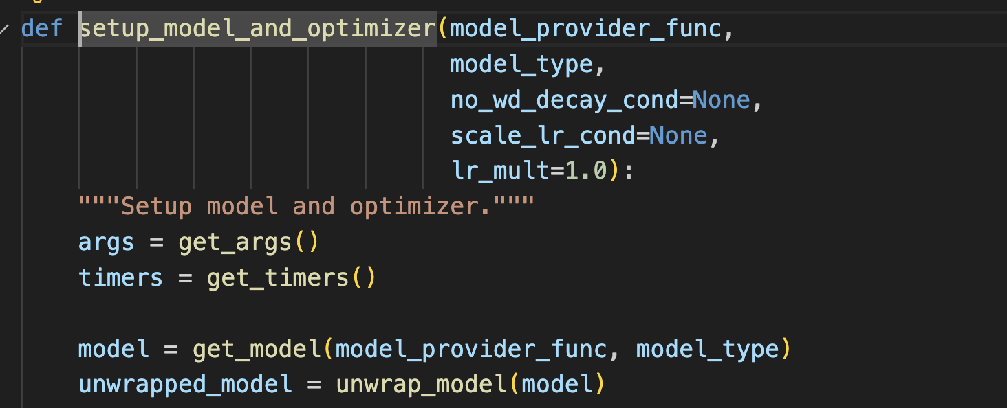
PP 输入输出
pre_train_gpt.py 调用 get_model 判断：
pipeline-parallel 按PP个数分为多个 Stage，每个 Stage 运行在 1个 NPU上
第一个 Stage pre_process=True 表示输入为 Embedding
第二个 Stage post_process=True 表示输出为 Model Loss
其余 Stage 不需要 pre_process or post_process

Slide 7
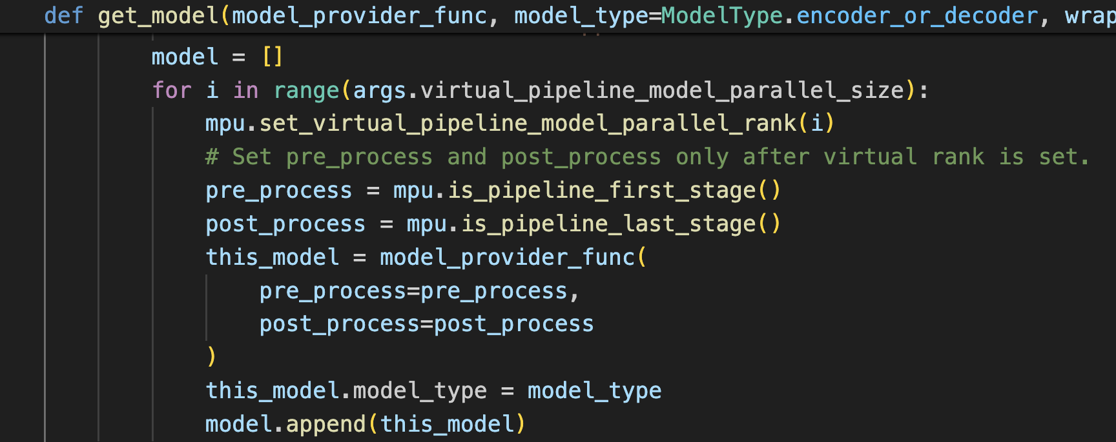
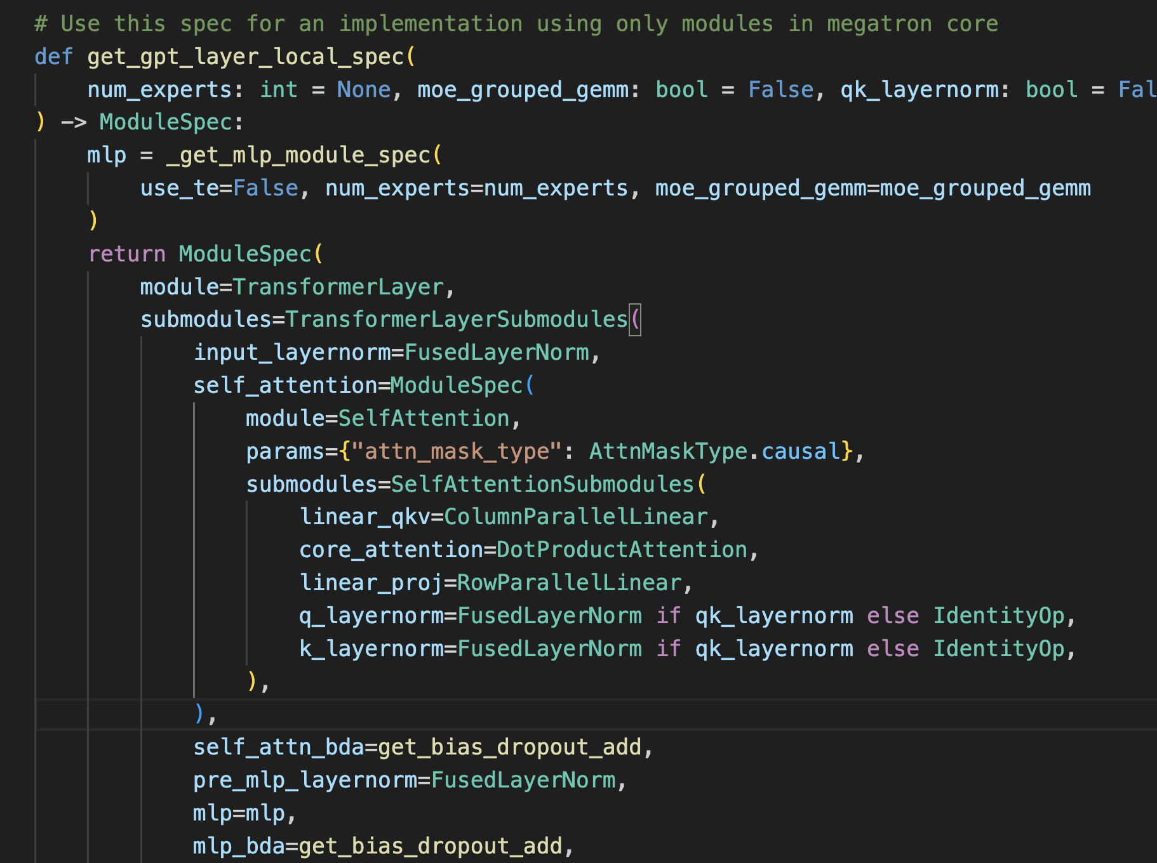
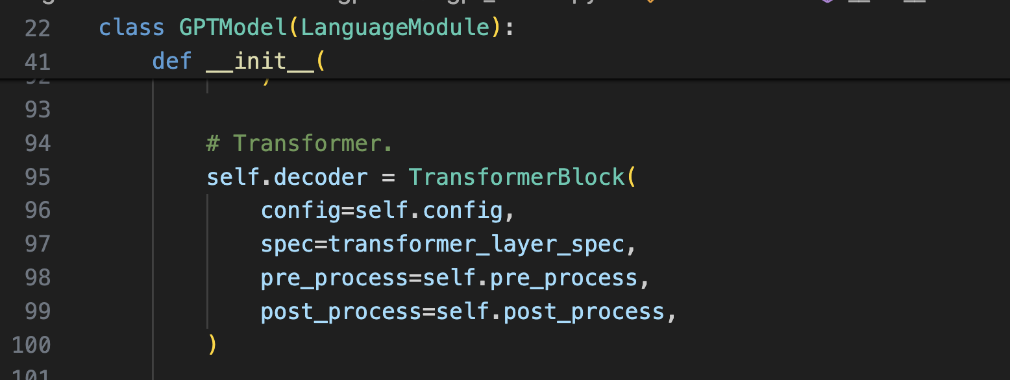
PP 模型实例化
get_model 构建 GPTModel 实例
通过 get_gpt_layer_local_spec() 函数来构建 GPT 模型

Slide 8
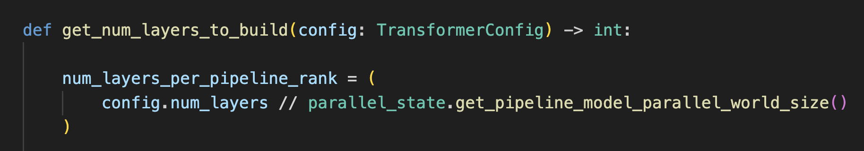
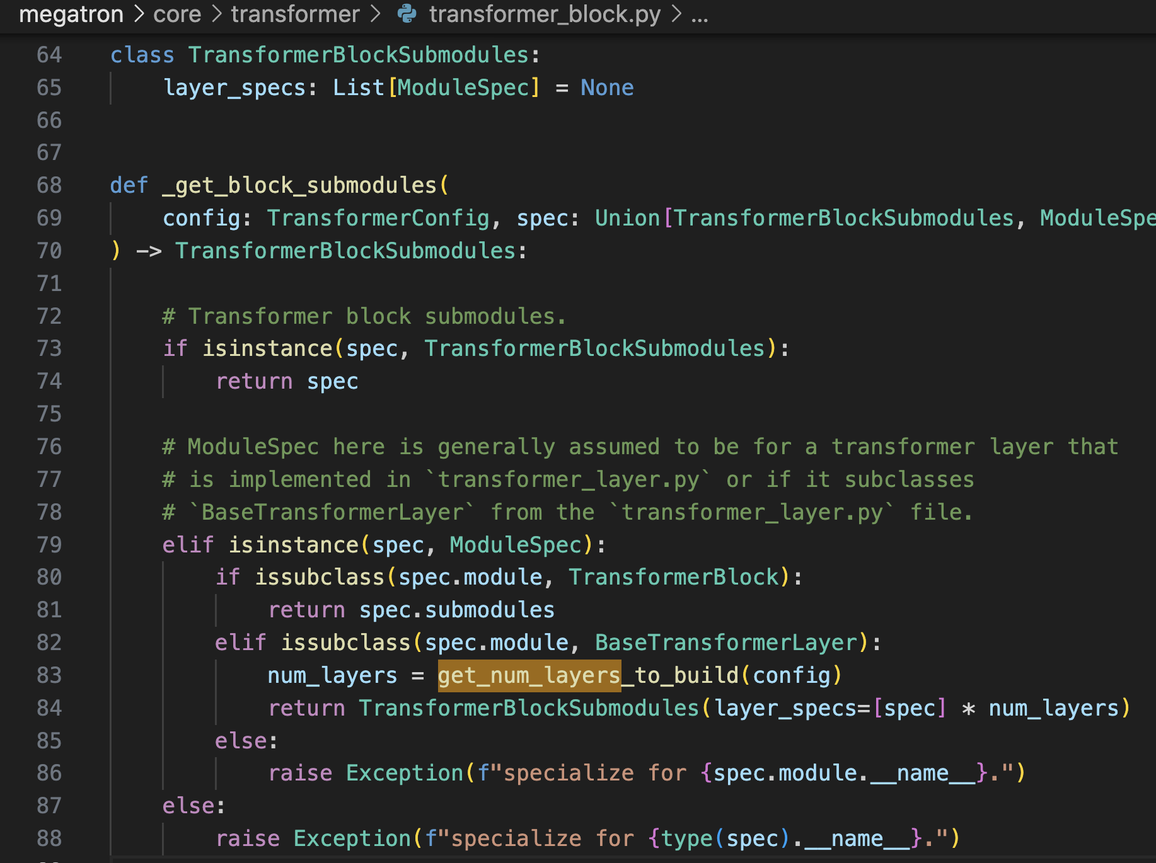
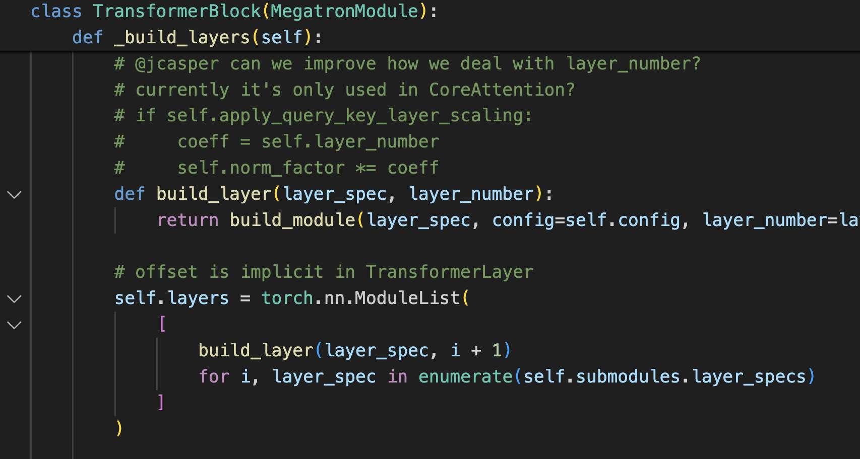
PP 获取需要执行的层数
Transformer block 注册通过 get_num_layers 计算当前 Stage 包含几个 Transformer Layer
在 GPT 模型运行示例中每个 Stage build_layer 的个数为 number_lyaer = L / PP_num

Slide 9
Megatron-LM 02
流水并行调用关系

Slide 10
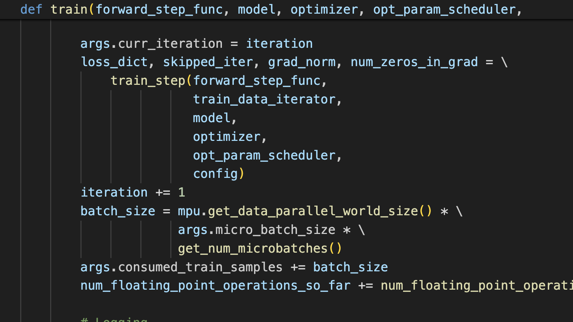
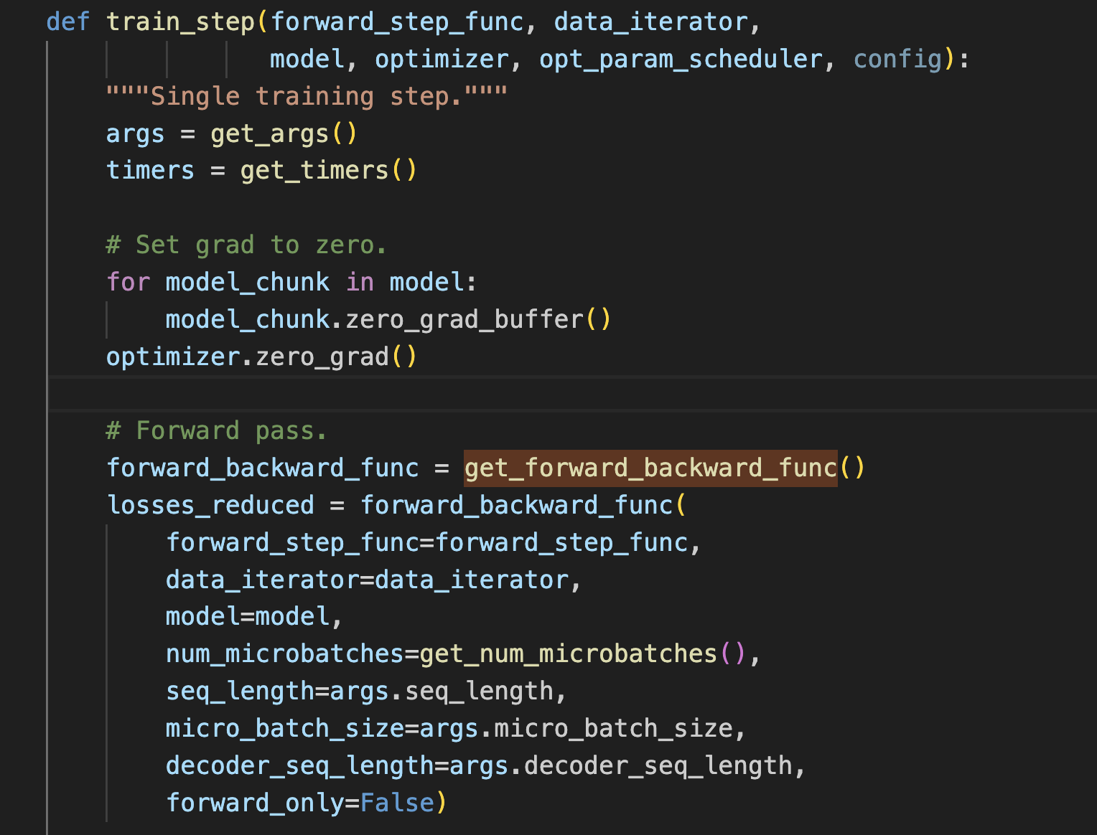
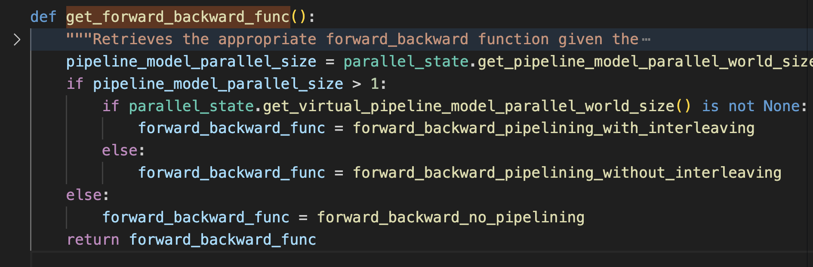
PP Stage 执行
假设 NPU0 执行 Stage0：
GPT 调用 pretrain → train → train_step 执行一个 iteration
train_step 通过 get_forward_backward_fun 函数进入 schedulers.py 模块
根据当前的 PP 模式返回 forward_backward_pipelining_with_interleaving用于执行前向和反向计算

Slide 11
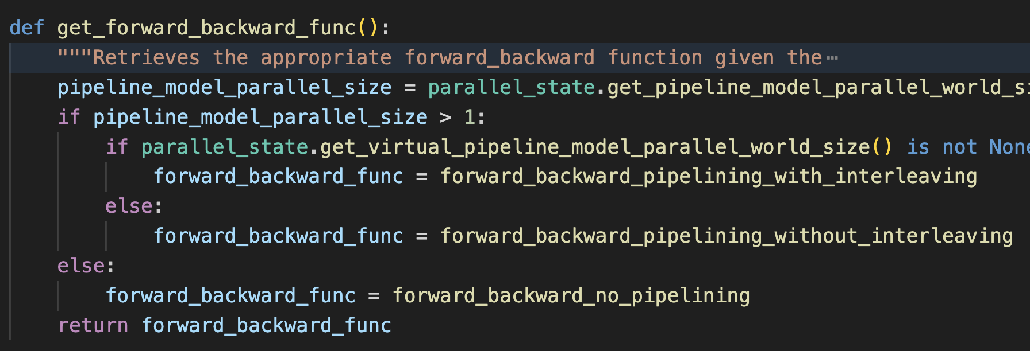
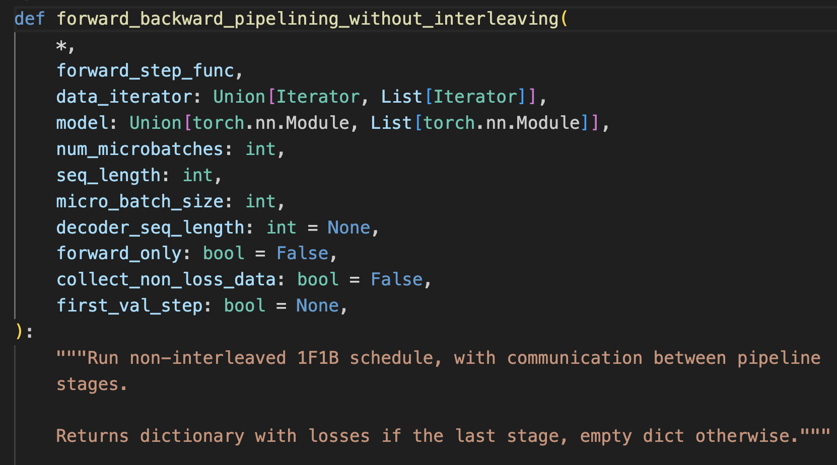
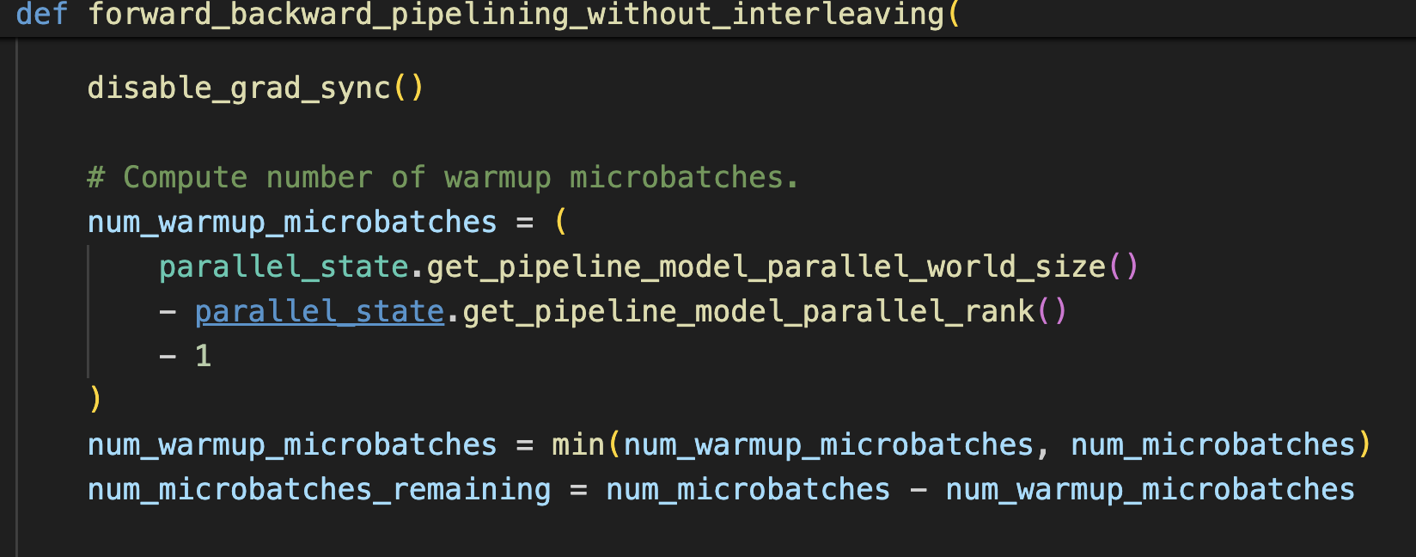
NPU 0 执行 Stage 0
NPU0 执行 Stage0：
执行 Forward 计算进入 forward_backward_pipelining_without_interleaving (Pipeline 1F1B) 先关闭梯度更新，等所有的 microbatch(MB) 执行完毕才更新梯度

Slide 12
NPU 0 执行 Stage 0
NPU0 执行 Stage0：
num_microbatches：总的 micro batch 个数 = global batch size(6) / micro batch(2) → 3
num_warmup_microbatchew：根据 PP 数以及当前 NPU rank 计算需要等到 1F1B 状态的 warmup microbatch 个数，示例 NPU0 = 2(PP) - rank(0) -1=1, NPU1 = 2(PP) – rank(1) - 1 = 0

Slide 13
NPU 0 执行 Stage 0
NPU0 执行 Stage0：
num_microbatches_remaining：执行完 warmup 后还有少数 microbatch 需要执行，即 num_microbatches - num_warmup_microbatches，NPU0 = 3 – 1 =2， NPU1 = 3 - 0 = 3

Slide 14
Megatron-LM 03
执行第一个 Stage

Slide 15
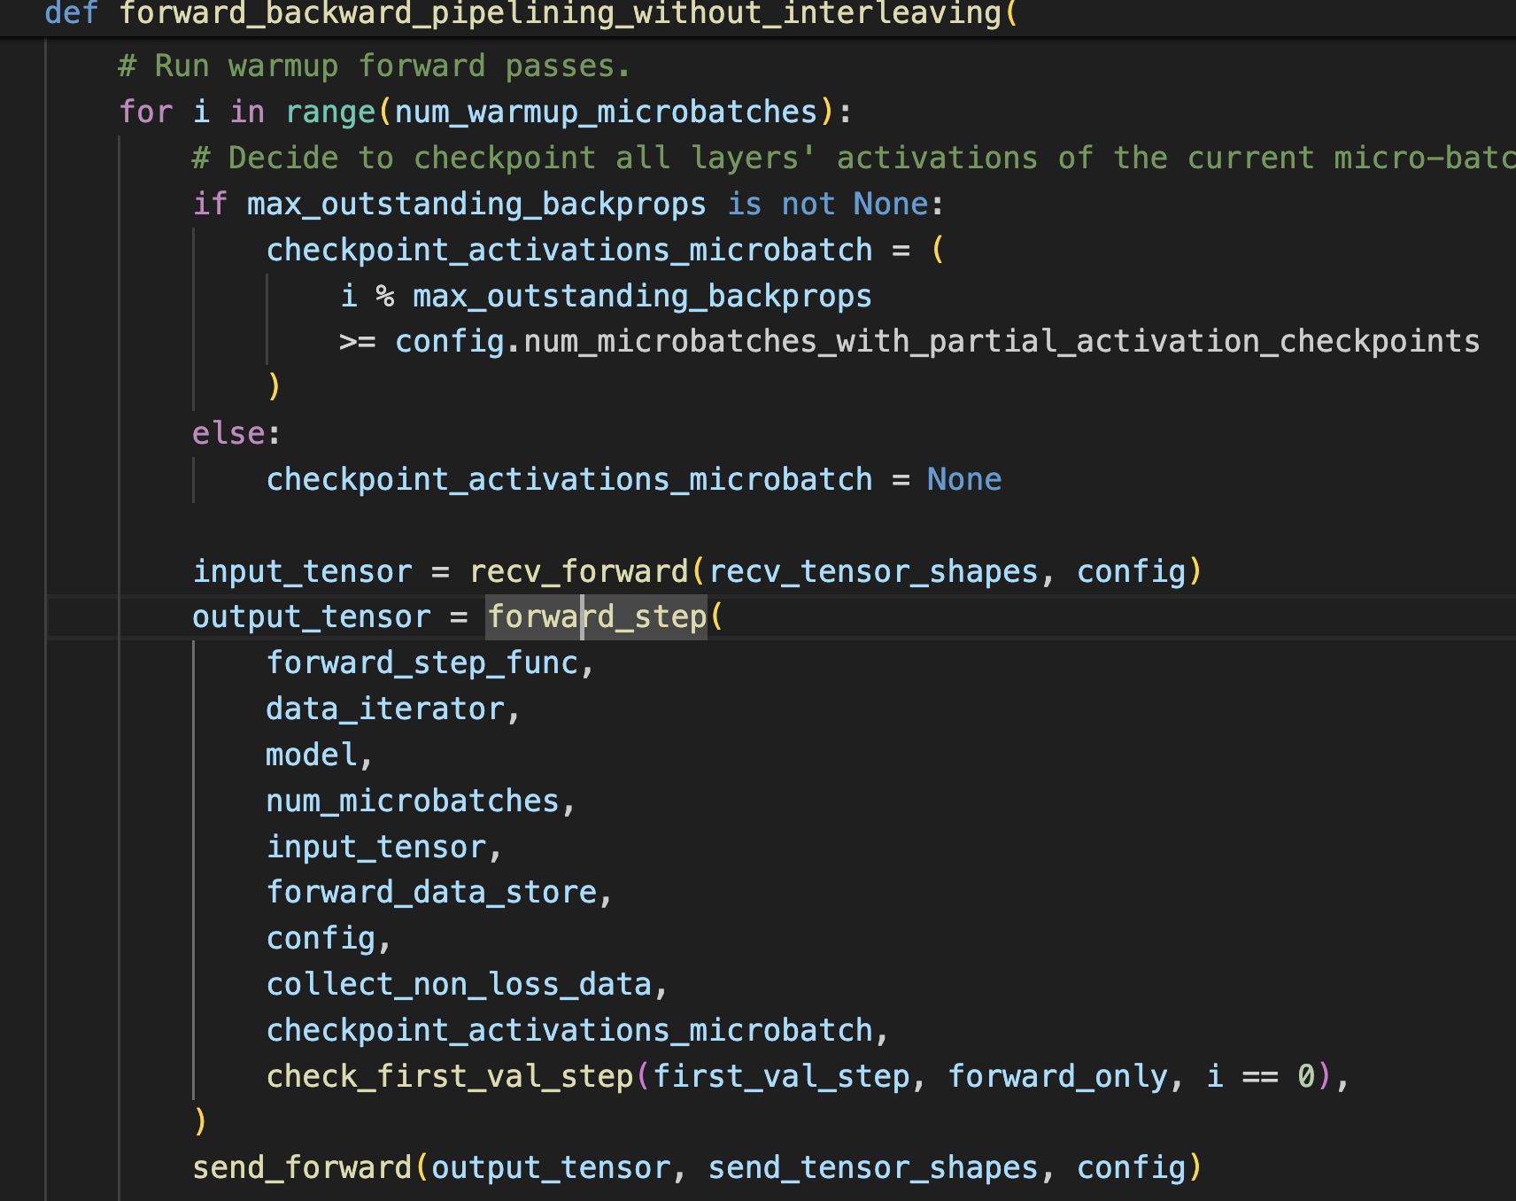
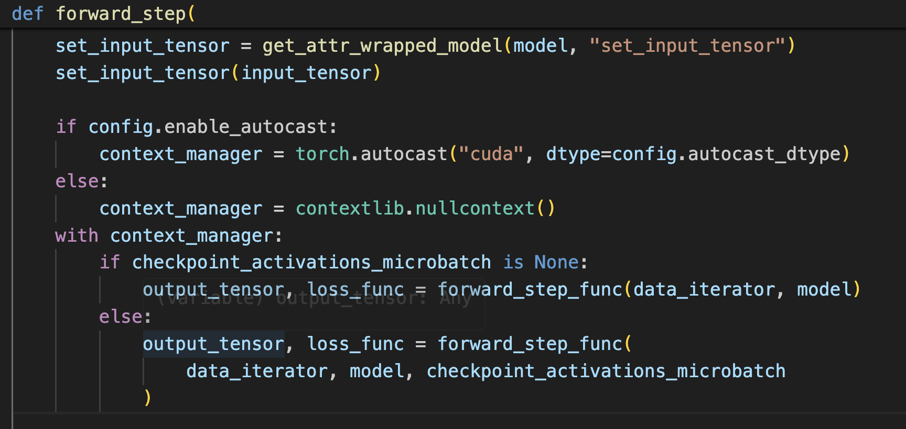
NPU 0 执行 Stage 0
NPU0 执行 Stage0：
NPU0 recv_forward() 在 Stage0 没有其他 Stage 的输入
forward_step 调用 forward_step_func 真正调用模型执行

Slide 16
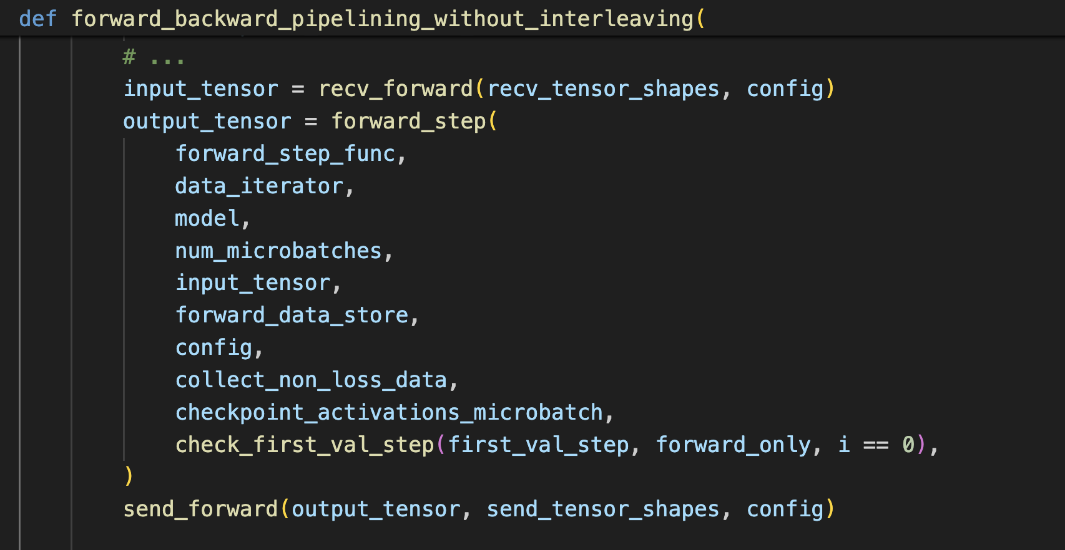
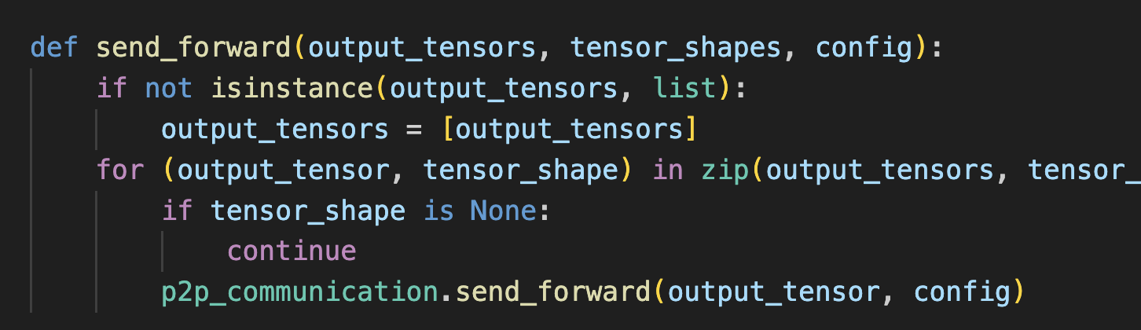
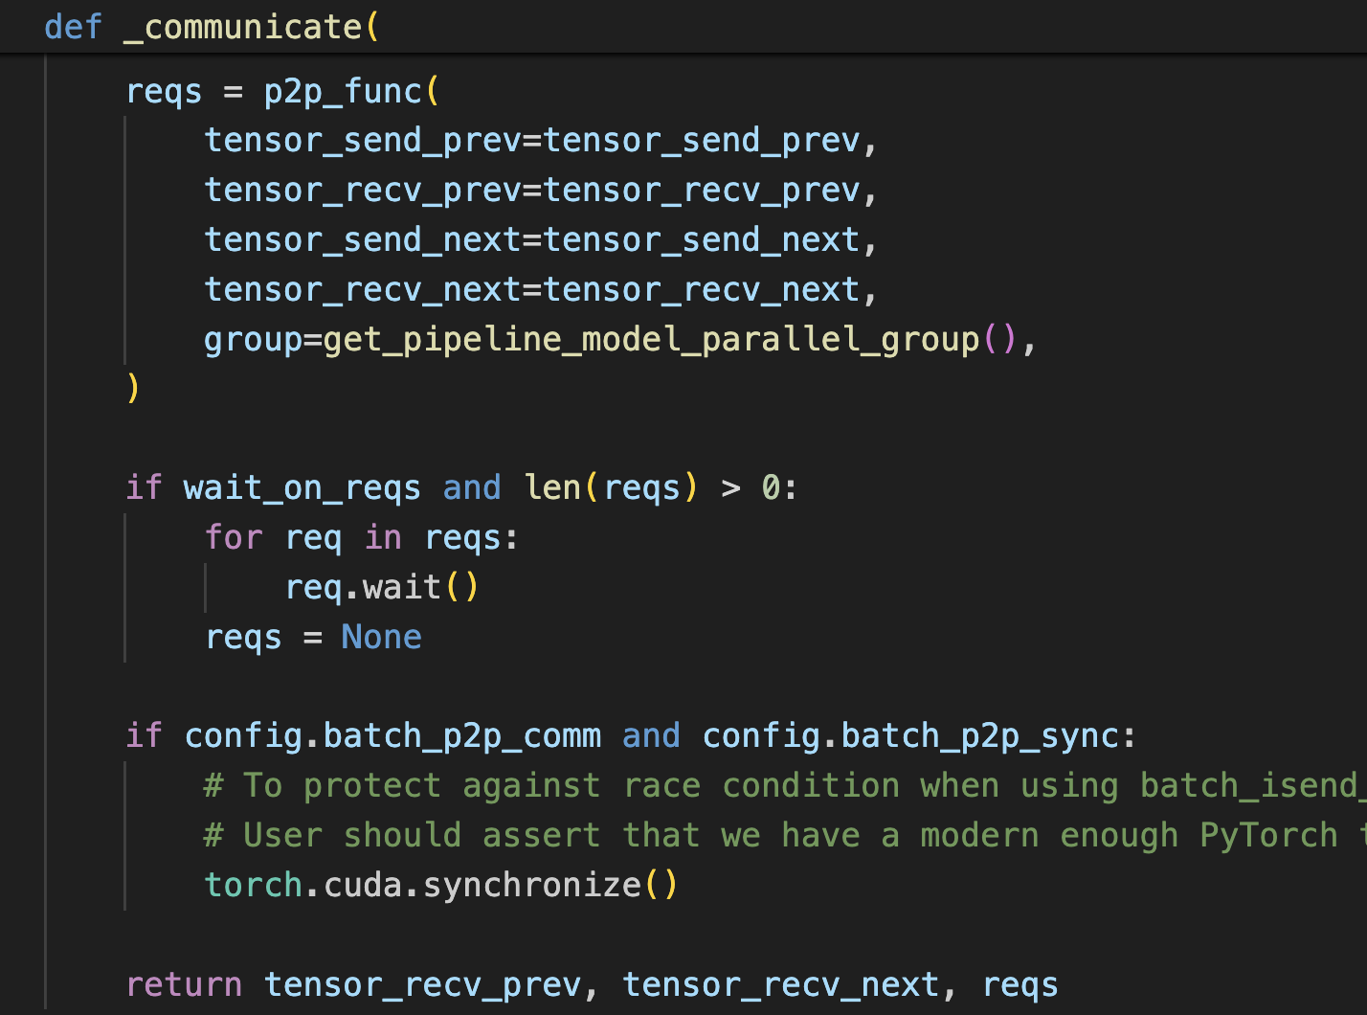
NPU 0 执行 Stage 0
NPU0 执行 Stage0：
NPU0 上输出 Stage0 output_tensor 后 send_forward 发送给下一个 Stage
通过 P2P_communication.send_forward 发送 output_tensor，通过 torch.distributed.P2POp 异步 send output_tensor
最后调用 torch.cuda.synchronize() 执行同步

Slide 17
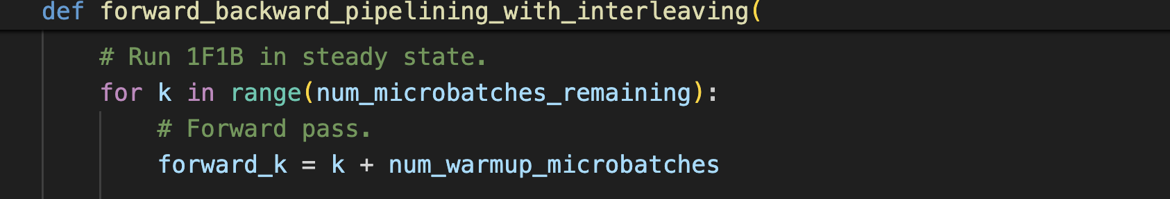
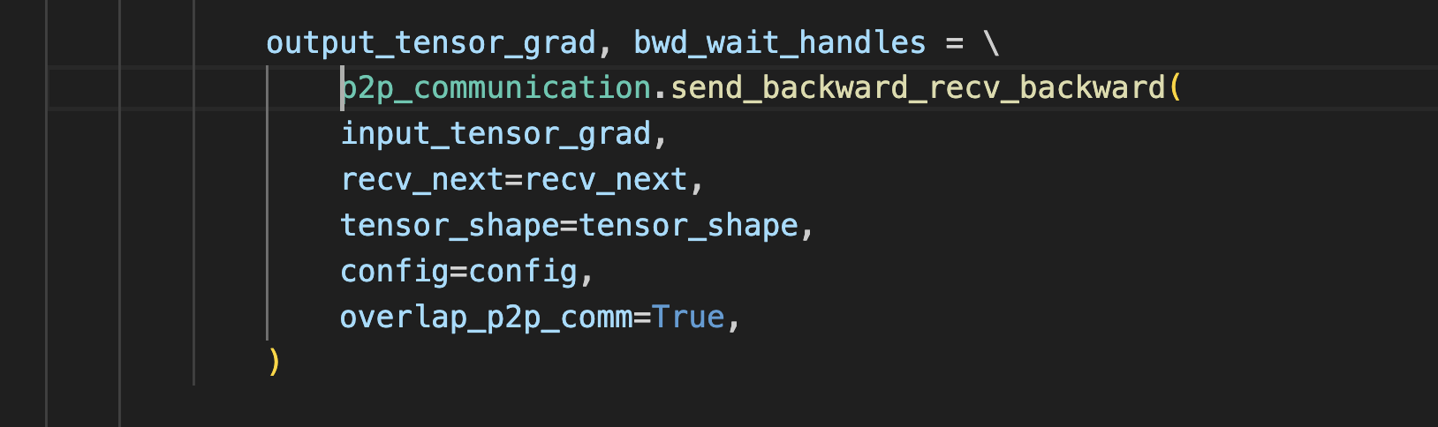
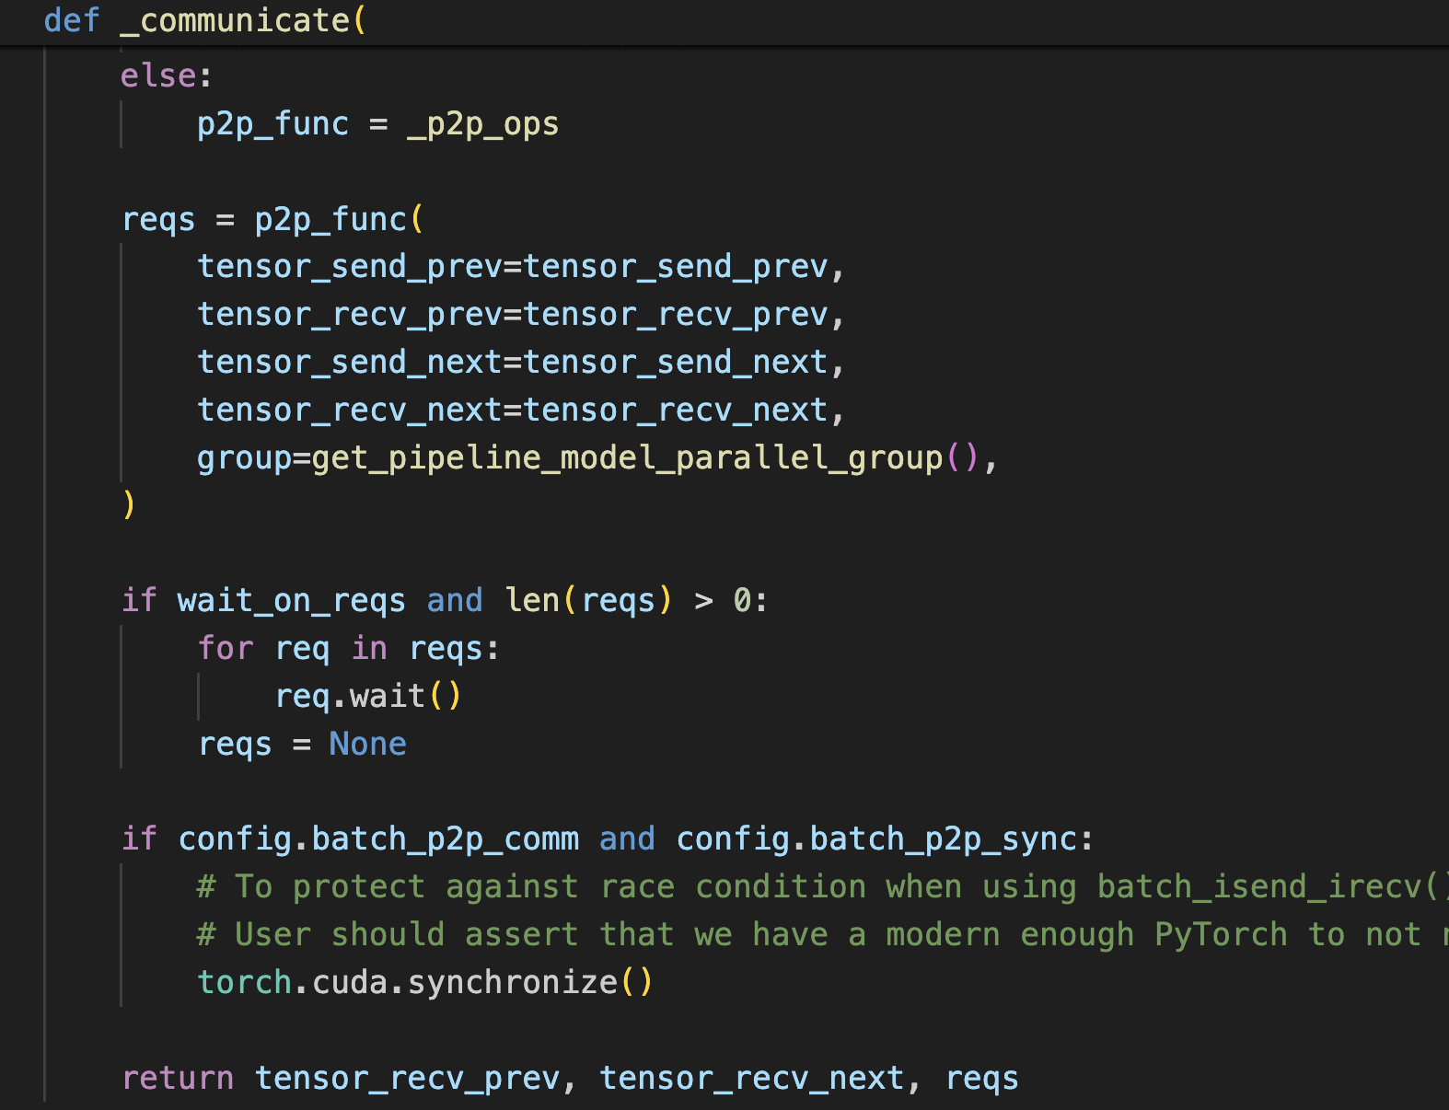
NPU 0 执行 Stage 0
NPU0 执行 Stage0：
继续执行 forward_step 执行 Stage0 的前向计算得到第二个 output_tensor (1F1B 状态)
执行 sedn_forward_recv_backward 发送output_tensor 等待 backward，进入1F1B状态
通过 send_backward_recv_backward 底层试下通过 P2PPp异步 send output_tesnor， 并且异步 recv tensor_recv_next
最后调用 synchronize() 等待 recv backward，NPU0 进入等待状态

Slide 18
Megatron-LM 04
执行第二个 Stage

Slide 19
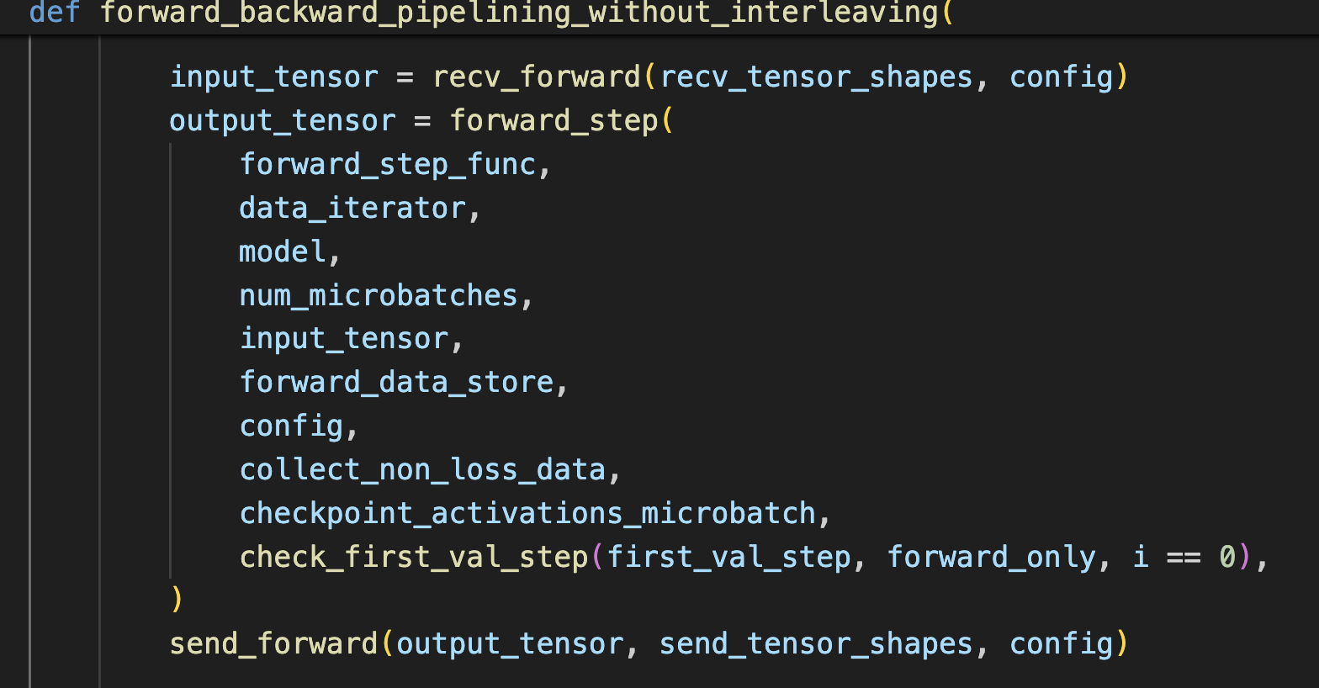
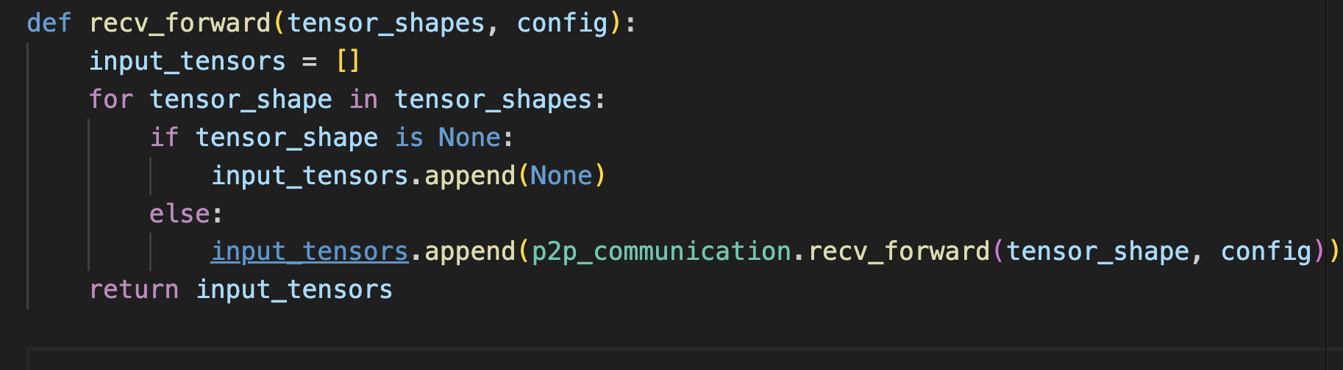
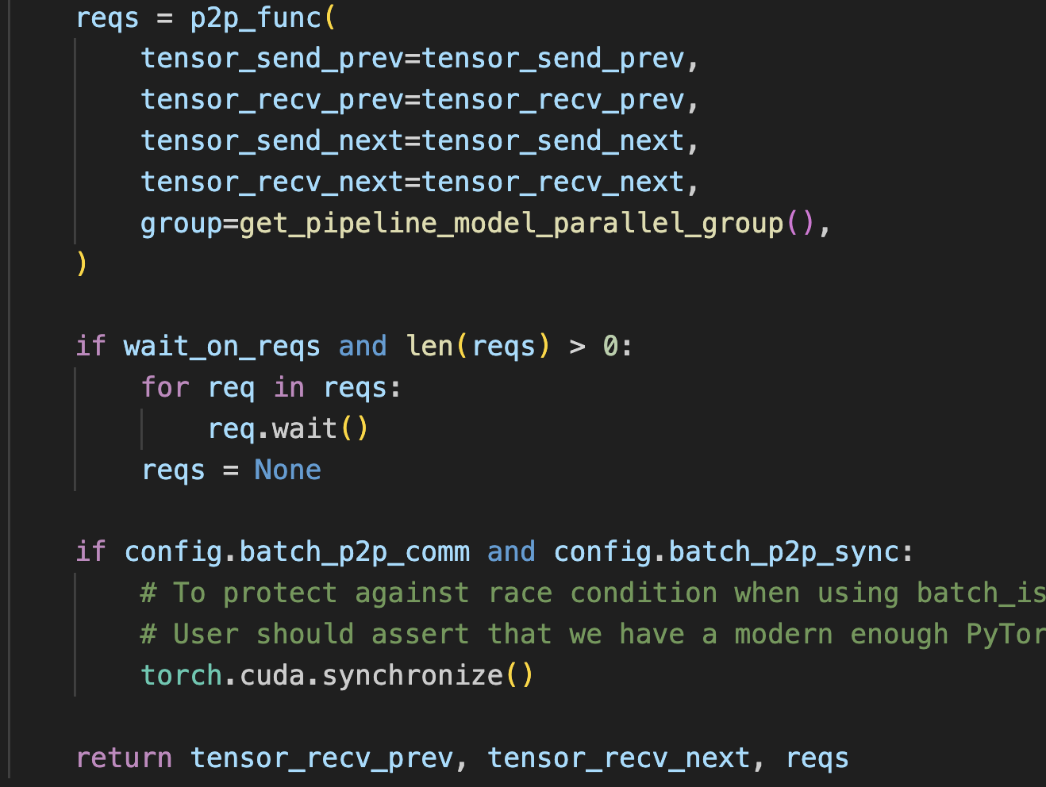
NPU1 执行 Stage1
NPU1 执行 Stage1：
NPU1 进入 forward_backward_pipeline_without_interleaving
NPU1 num_warmup_microbatches=0，进入1F1B状态
NPU1 num_microbatches_remaining=3，recv_forward 调用 P2POp 异步recv
NPU1 最后调用synchronize() 执行同步等待 NPU0 Stage0 输出
从而保证NPU0 to NPU1 的执行序

Slide 20
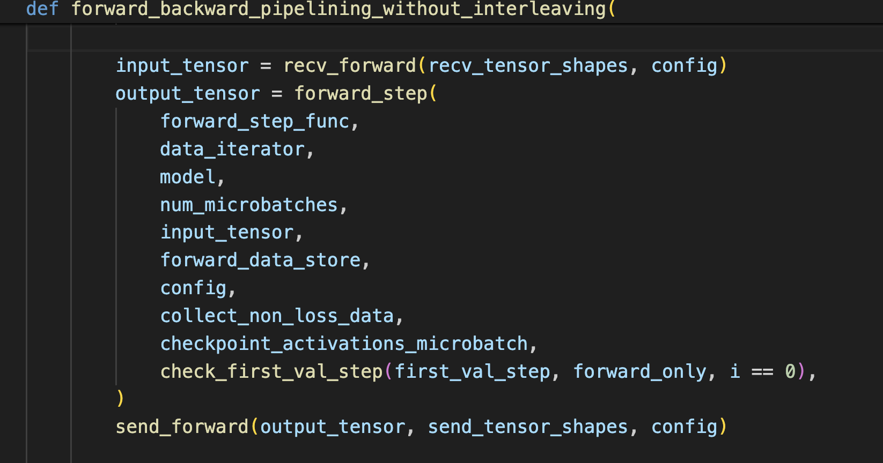
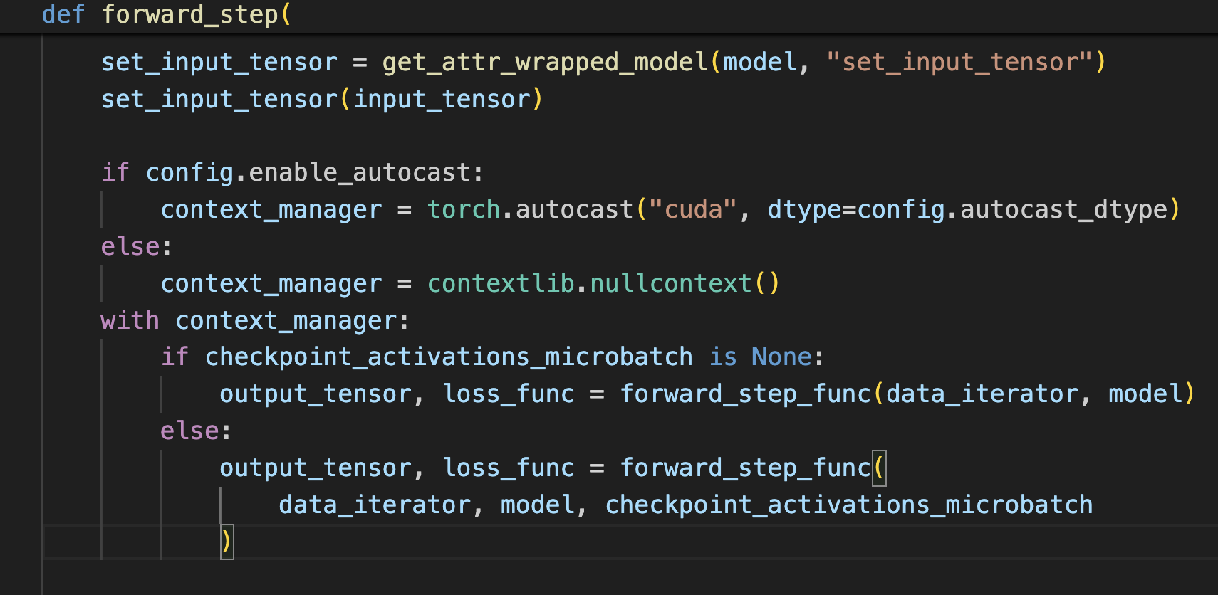
NPU1 执行 Stage1
NPU1 执行 Stage1：
NPU1 recv_forward 等待 NPU0 Stage0 发送 intput_tensor 后
NPU1 forward_step 设置 iNPUt_tensor，实现 NPU0&NPU1 交换输入输出
NPU1 进入 1F1B 循环，forward_step_func 调用 GPTModel 执行前向计算

Slide 21
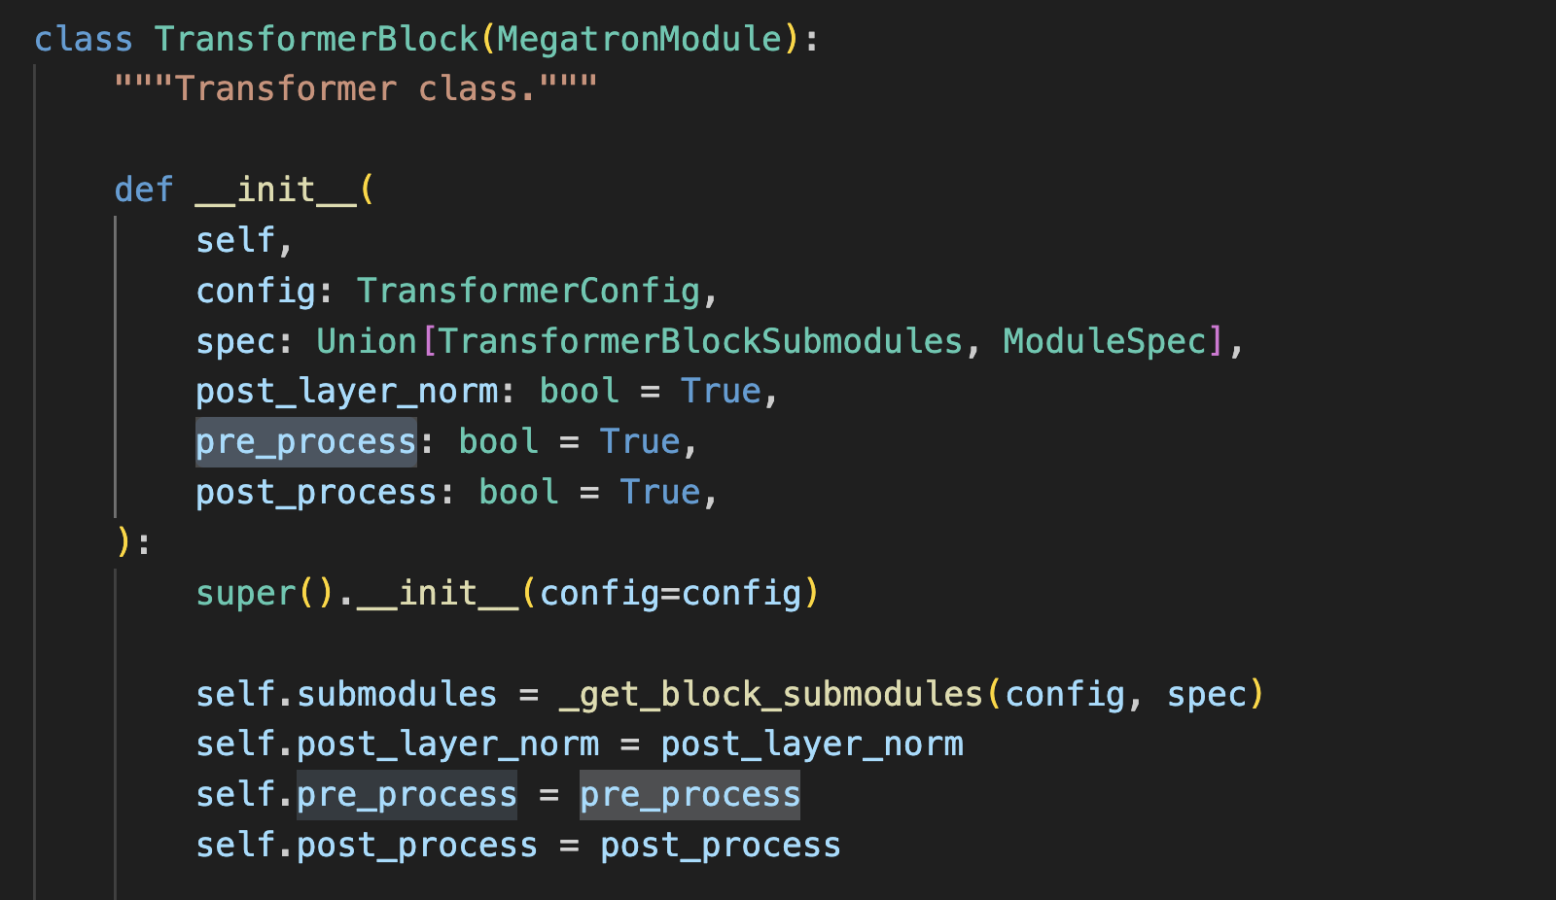
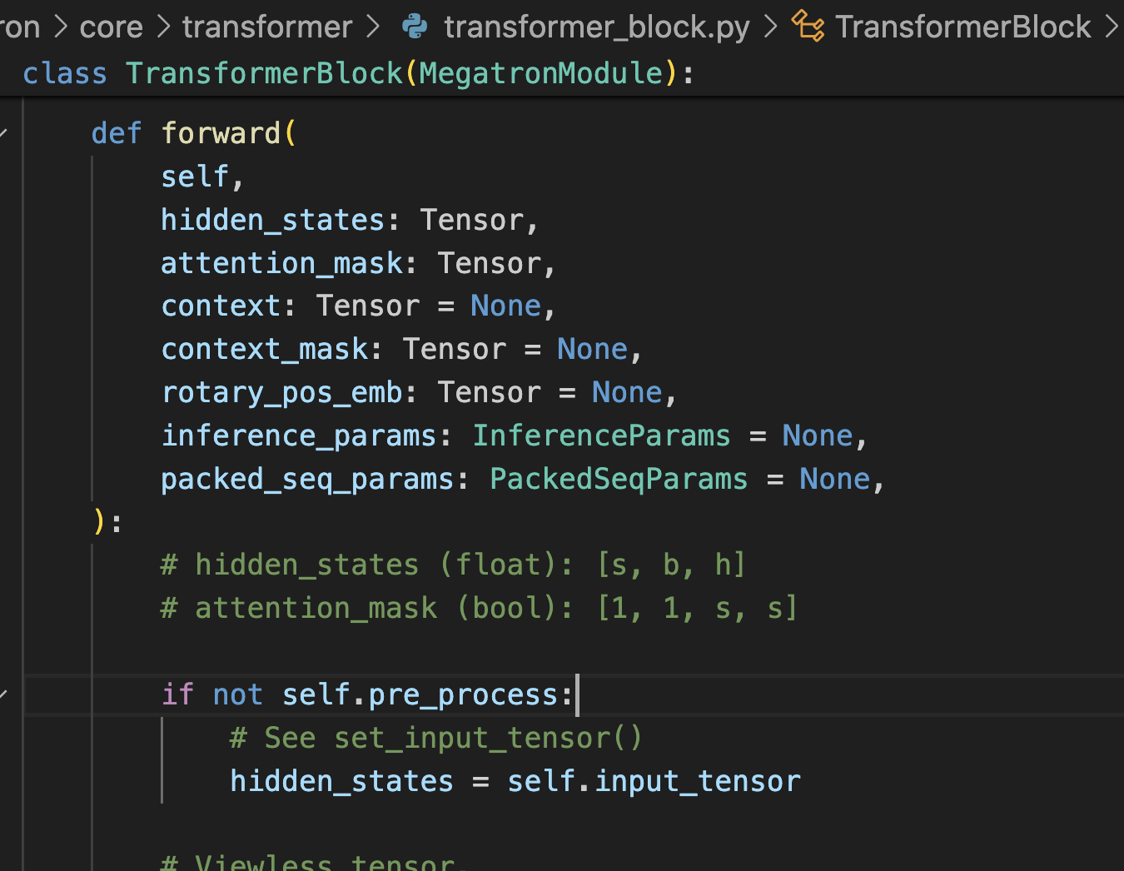
NPU1 执行 Stage1
NPU1 执行 Stage1：
NPU1 上 TransformerBlock 执行第一个 Stage，Pre_process=False
即不会把 iNPUt_embeddings 作为 Transformer 的输入
使用 NPU0 Stage0 输入的 iNPUt_tensor 作为输入执行得到 output tensor

Slide 22
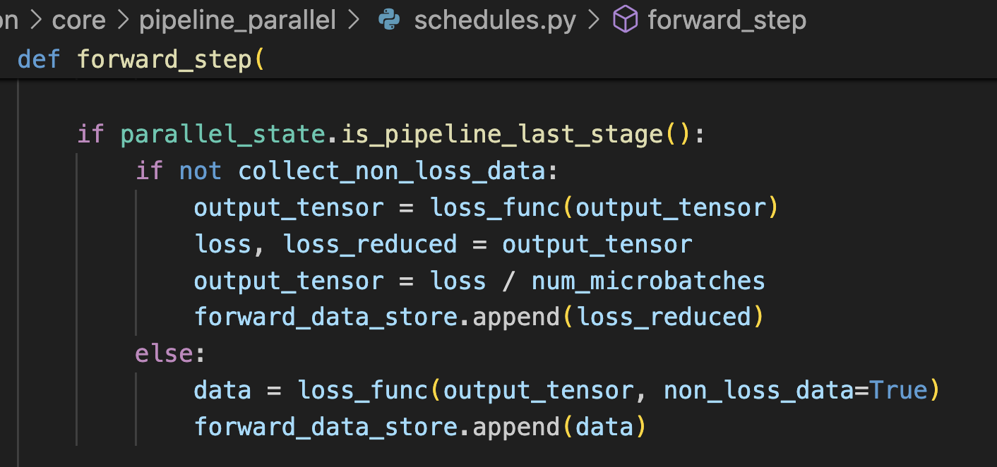
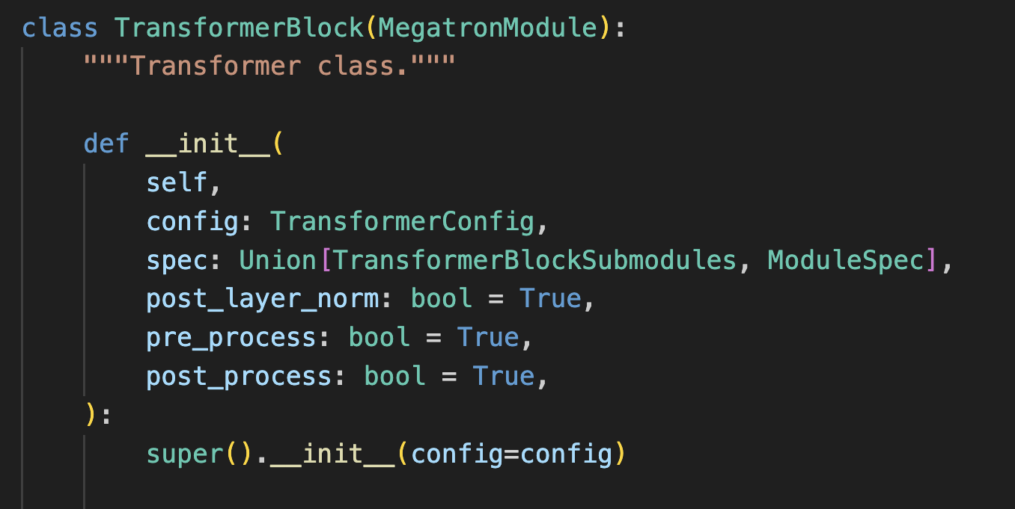
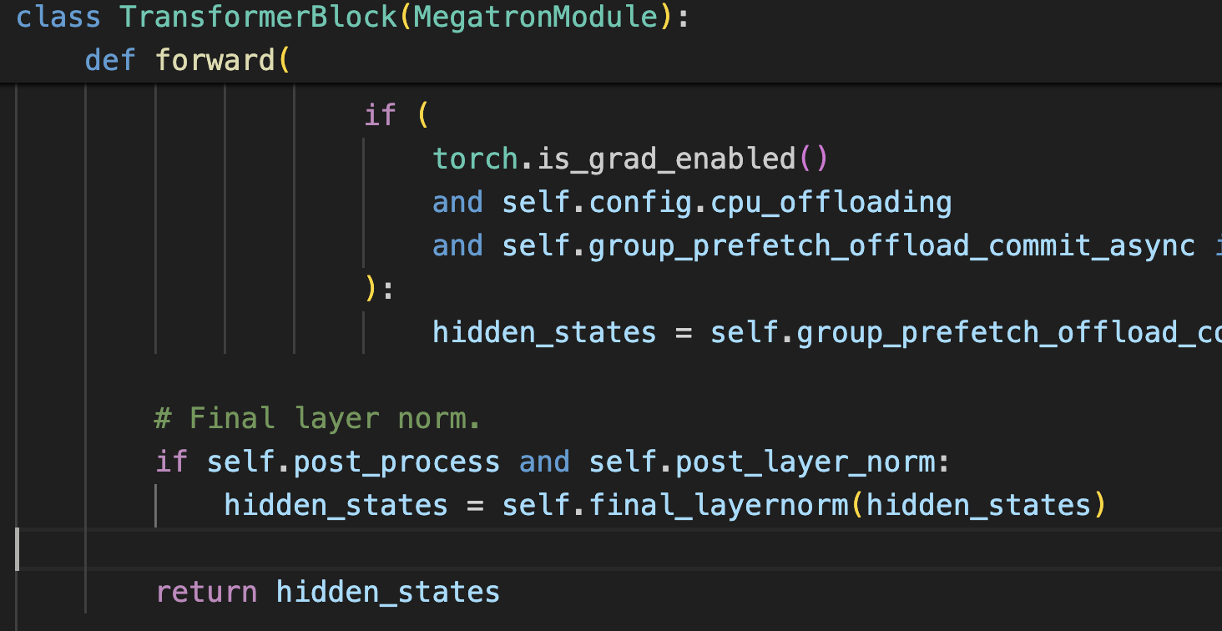
NPU1 执行 Stage1
NPU1 执行 Stage1：
示例中 NPU1 Stage1 是最后一层 Staege，因此 post_process=True
执行 is_pipeline_last_stage 计算 GPT 模型的output_tensor 和 loss

Slide 23
Megatron-LM 05
反向执行 Stage

Slide 24
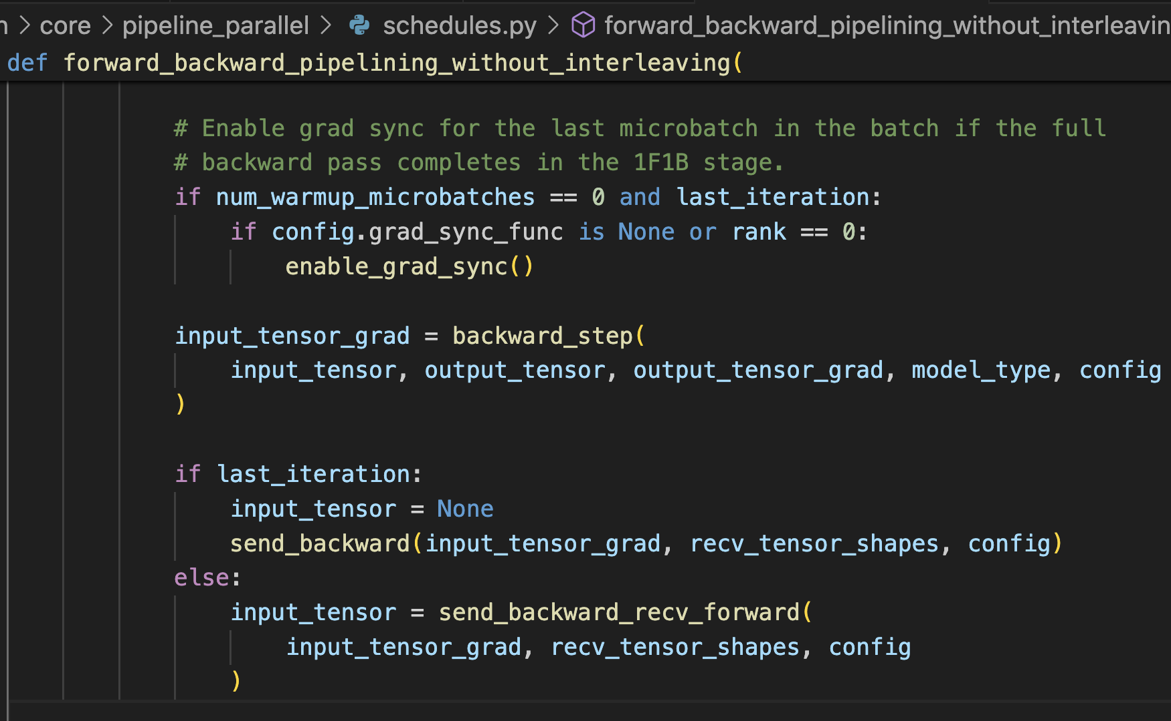
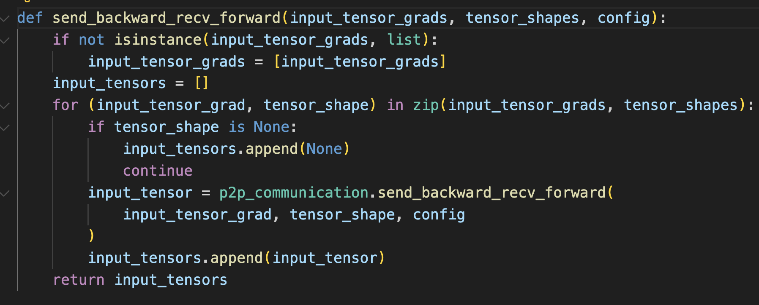
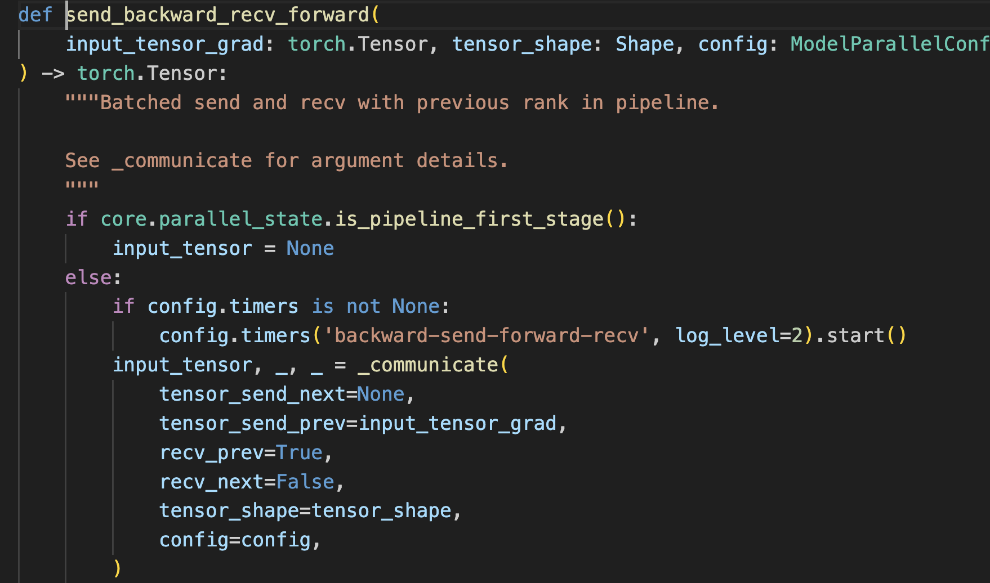
NPU1 执行 Stage1
NPU1 执行 Stage1：
执行完 forward_step 后执行 backward_step 得到 iNPUt_tensor_grad，并进入 1F1B 状态
执行 send_backward_recc_forward → _communication → 异步发送 iNPUt_tensor_grad 给 NPU0 并等待 NPU0 发送下一个 MB forward 结果

Slide 25
NPU0 执行 Stage0
NPU0 执行 Stage0：
NPU0 Srage0 等待 send_backward_recv_forward 被唤醒后获得 NPU1 Staege1 发送的 output_tensor_grad
NPU0 Stage0 执行 backward_step 输出 intput_tensor_grad，NPU0 计入 1F1B 状态

Slide 26
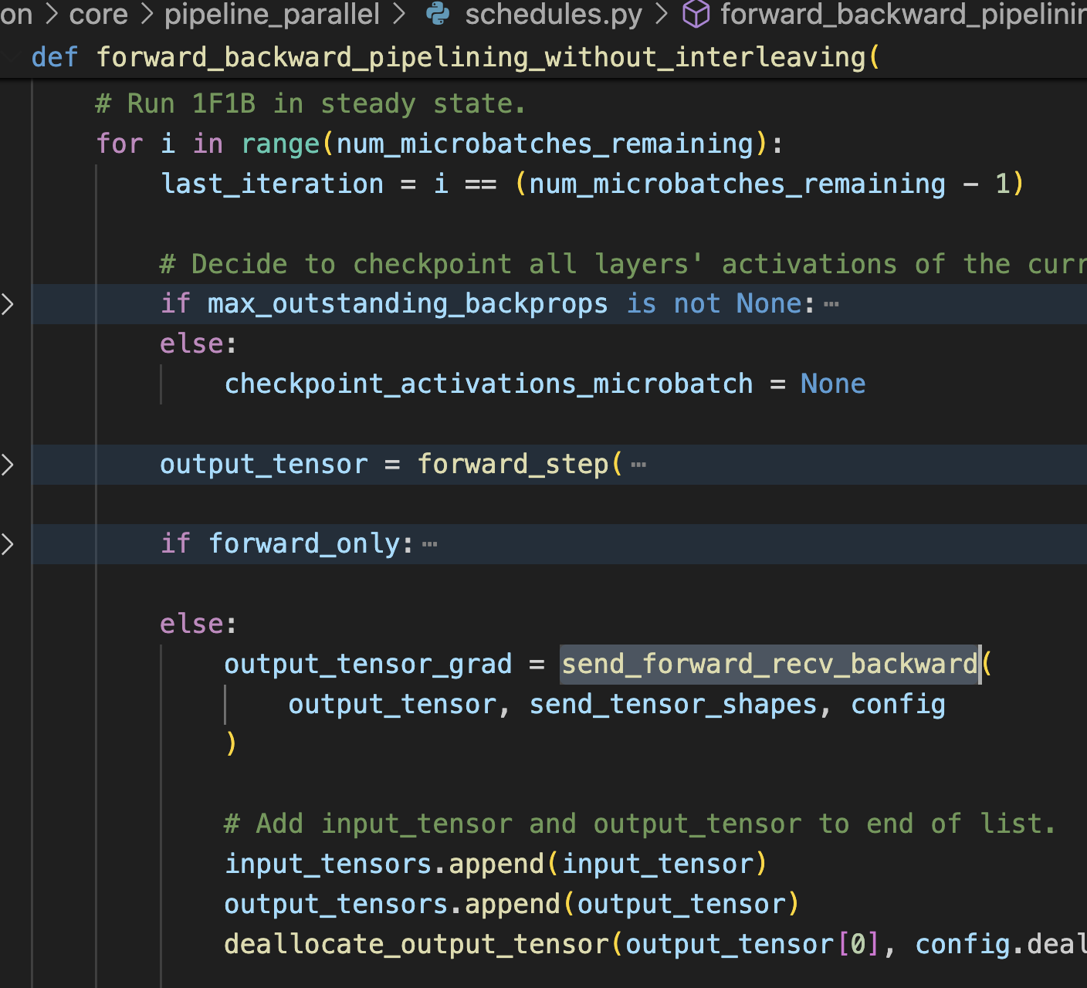
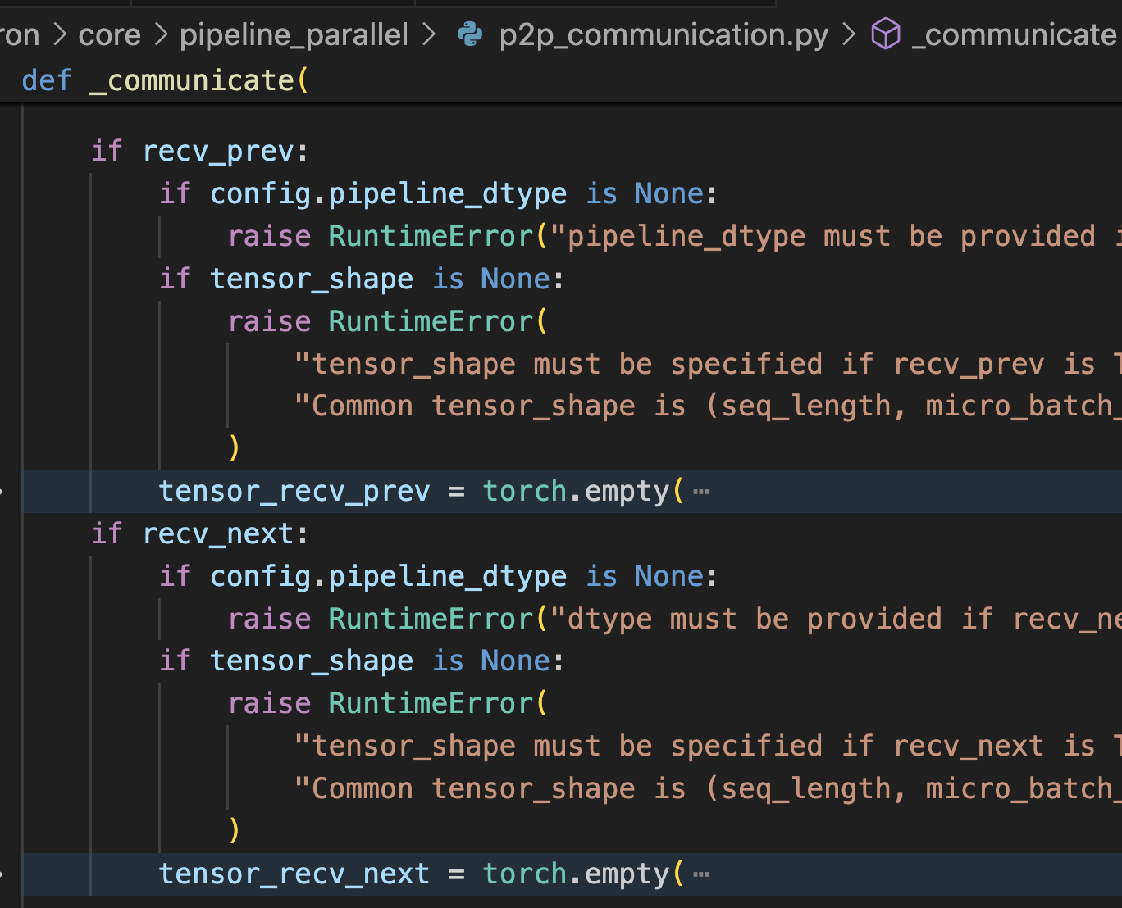
NPU0 执行 Stage0
NPU0 执行 Stage0：
NPU0 num_warmup_mbs=1, num_mbs_remaining=2，进入 1F1B 循环
执行 forward_step 执行 Starge1 前向计算得到 output_tensor (Forward 3)
执行 send_forward_recv_backward 发送 output_tensor 等待 backward
异步 recv tensor_recv_next，调用 synnchronize() 同步等待 backward，NPU0 进入等待状态

Slide 27
NPU1 执行 Stage1
NPU1 执行 Stage1：
NPU1 Stage1 上执行 send_backward_recv_forward 同步等待收到 NPU0 Stge0 发送iNPUt_tensor（Forward 2）
NPU1 Stage1 将 iNPUt_tensor （Forward 2）作为 TransformerBlock 执行 forward_step 得到输出output_tensor

Slide 28
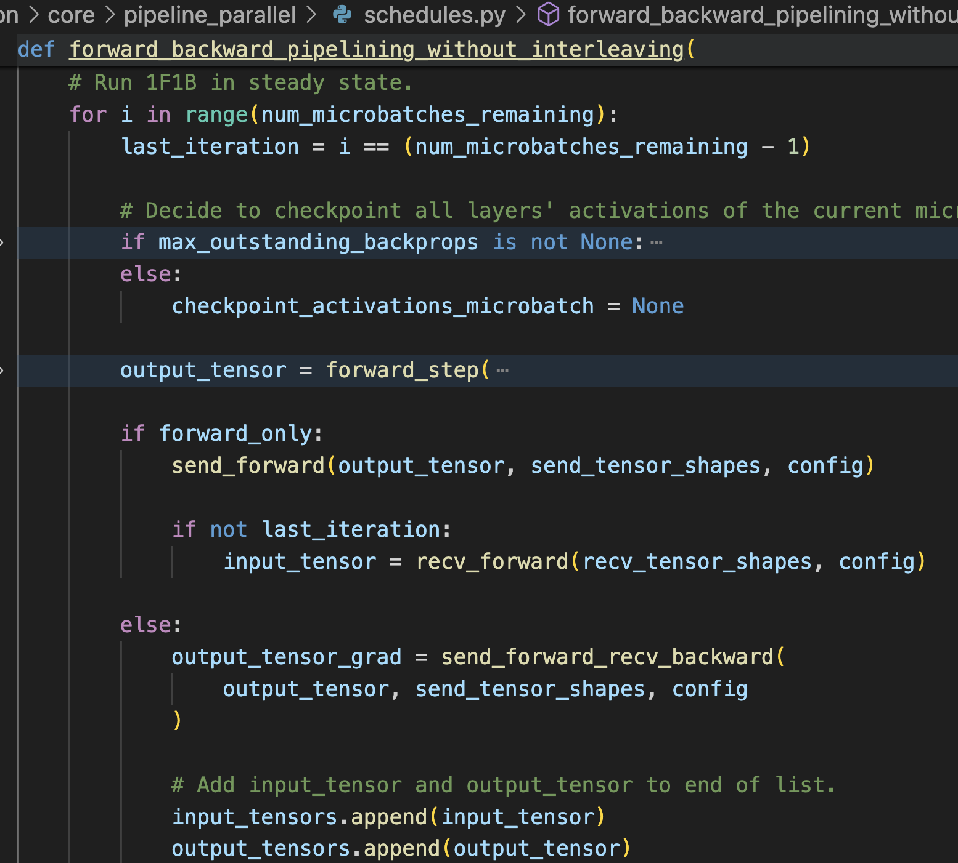
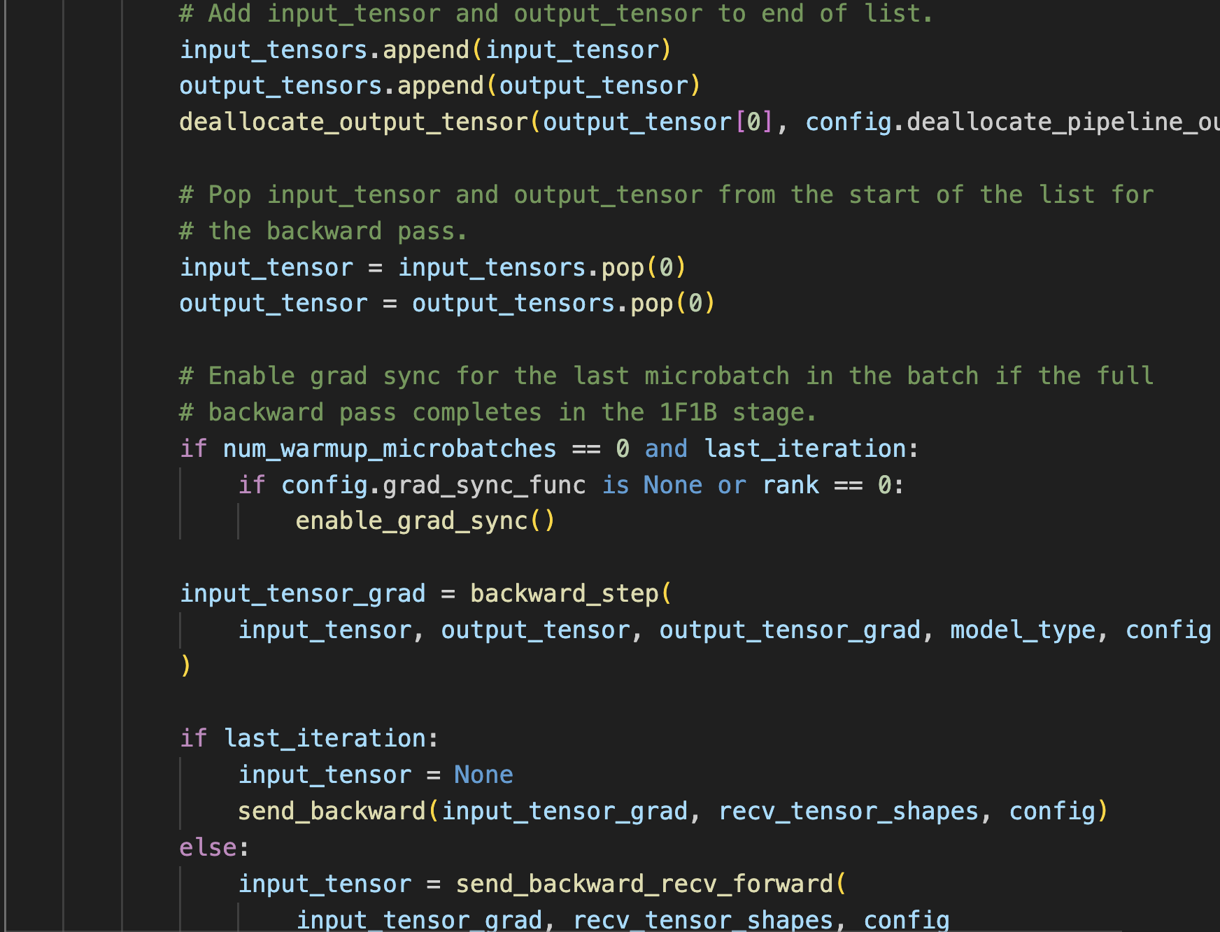
NPU1 执行 Stage1
NPU1 执行 Stage1：
NPU1 num_warmup_mbs=0, num_mbs_remaining=3，再次进入 1F1B 循环
执行 forward_step 执行 Stage1 前向计算得到 output_tensor (Forward2)
执行 backward_step 得到 iNPUt_tensor_grad (Backward 2)
执行 send_backward_recv_forward 异步发送 Bwckward 2 给 NPU0
等待NPU0 发送下一个 mbs 的forward计算结果

Slide 29
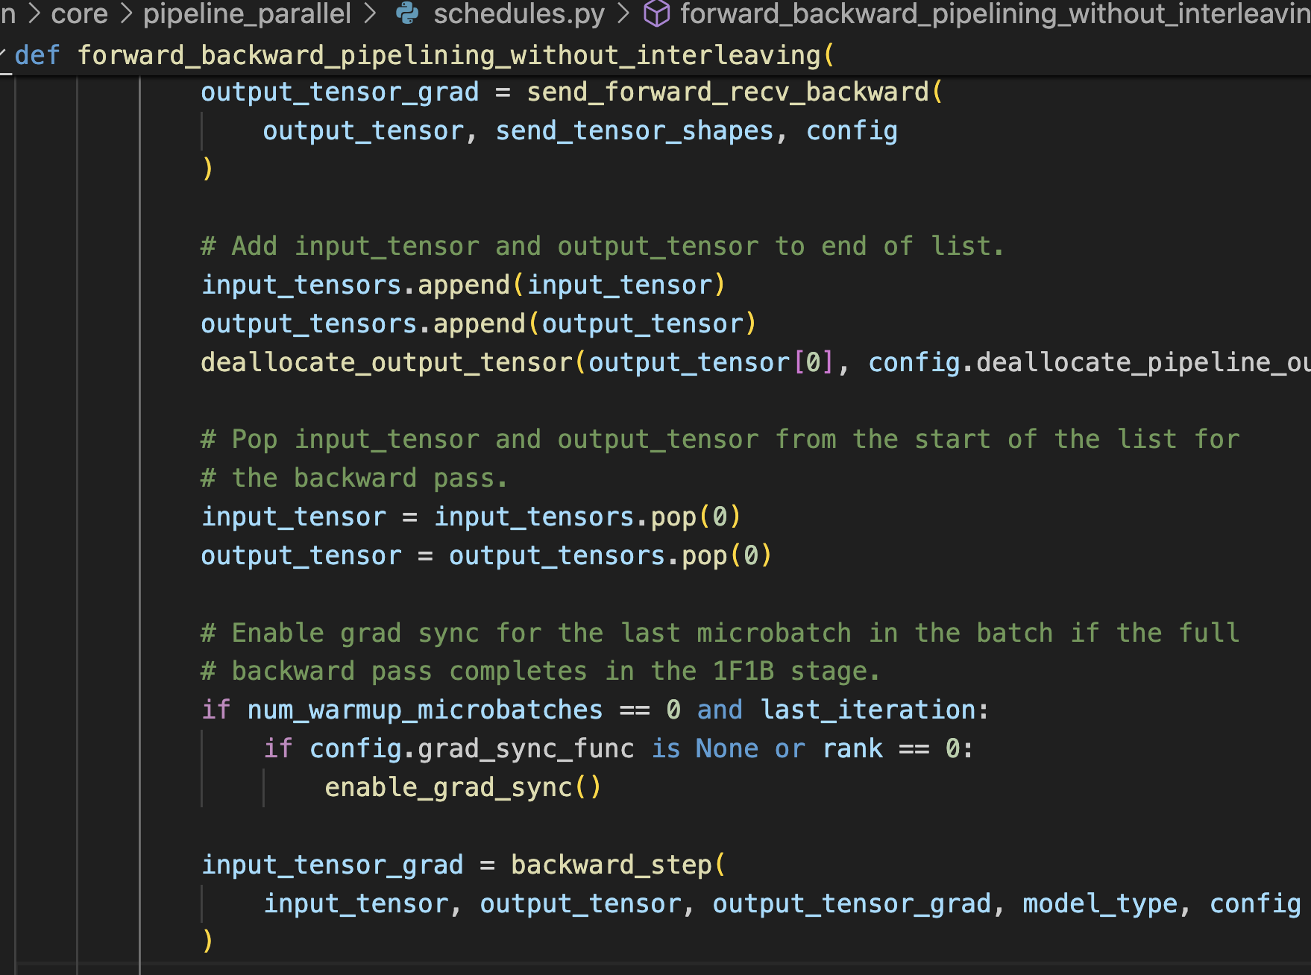
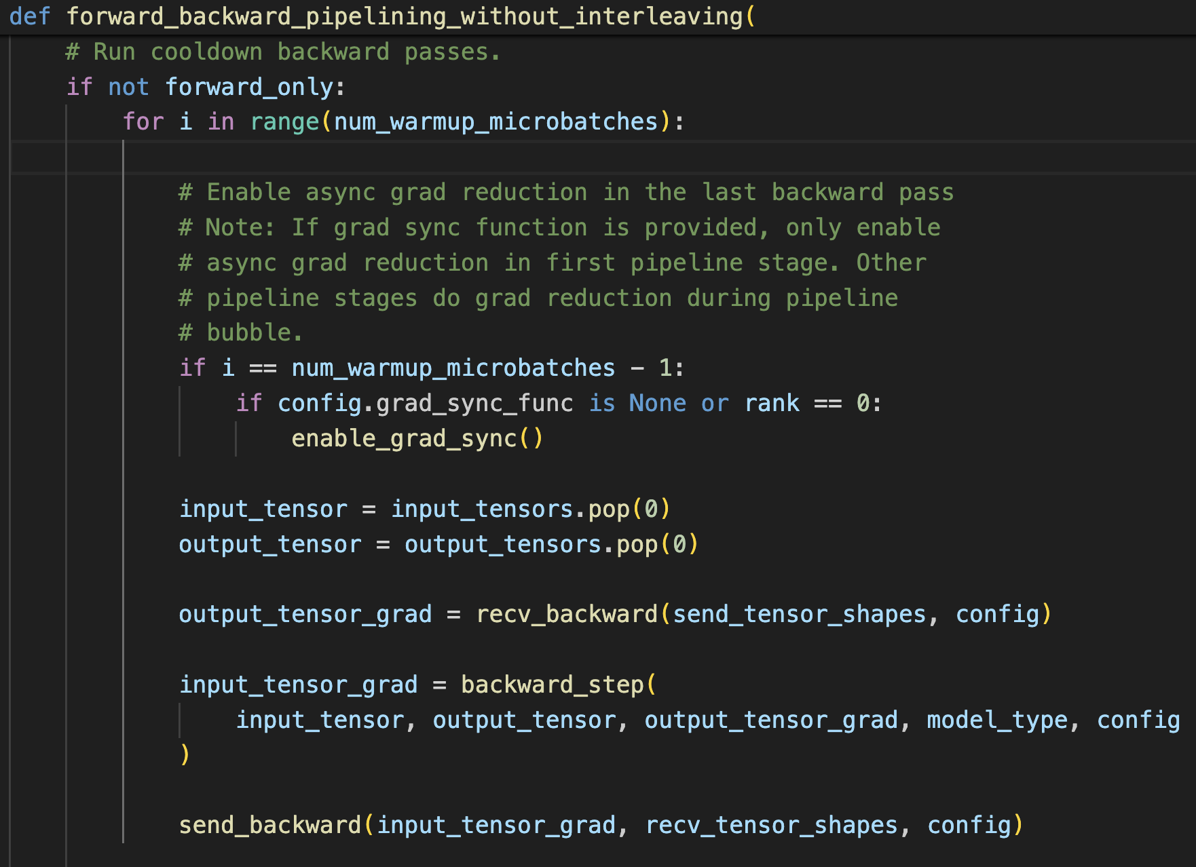
NPU0 执行 Stage0
NPU0 执行 Strage0：
NPU0 等待 send_forward_recv_backward 执行 NPU1 输出output_grad(B2)
执行 backward_step 输出 iNPUt_tensor_grad（B2）
NPU0 num_warmup_mbs=1, num_mbs_remaing=2, i=2，退出 1F1B
进入 cooldown backwrd pass enable_grad_sync 打开模型梯度更新
recv_backward 等待 NPU1 发送最后一个 mbs 的backward（B3）
NPU0 准备更新模型的梯度和参数

Slide 30
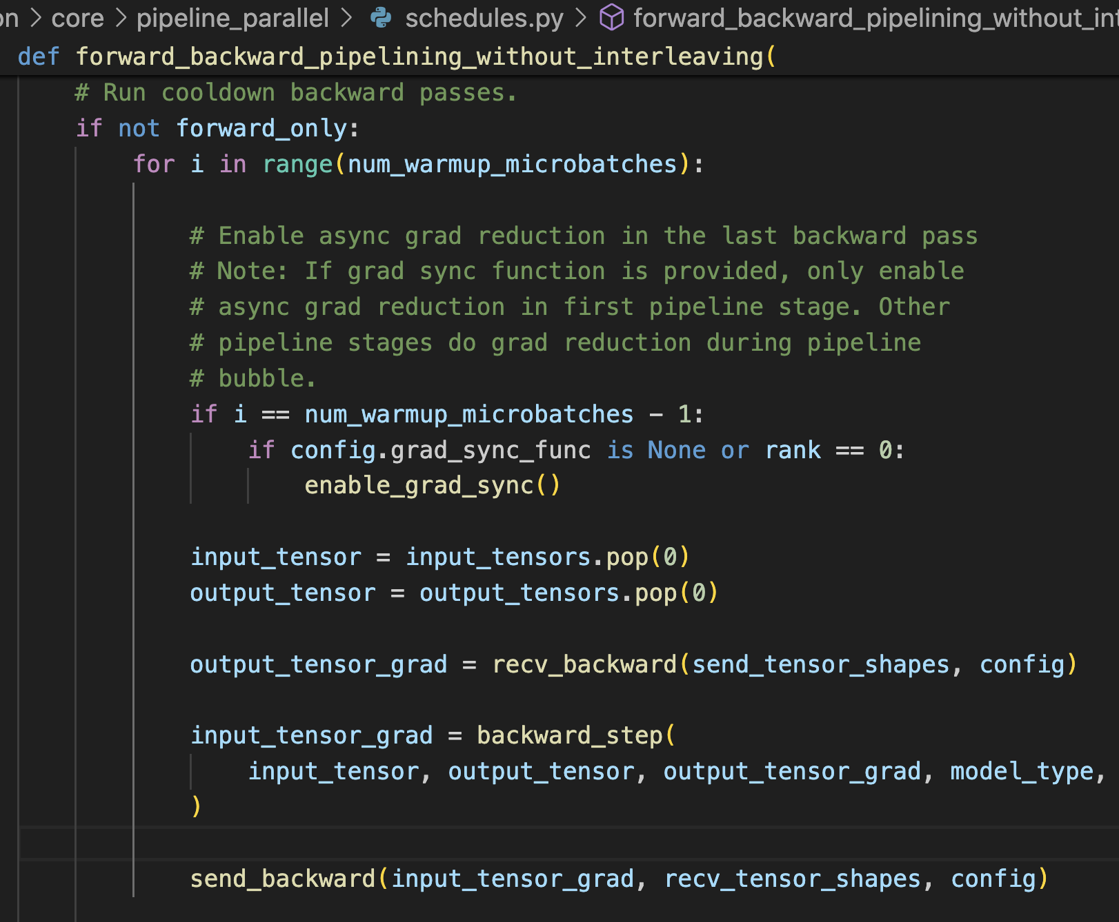
NPU1 执行 Stage1
NPU1 执行 Stage1：
NPU1 Stage1 执行 send_backward_recv_forward 同步等待 iNPUt (F3)
NPU1 num_warmup_mbs=0，num_mbs_remaining=3，进入 1F1B 循环
将 NPU0 Stage0 发送 iNPUt (F3) 作为 TransformerBlock 的 iNPUt 计算前向
forward_step() 输出output (F3) 执行 backward_step() 得到 iNPUt_tensor_grad(B3)
send_backward() 异步发送 iNPUt_tesnor_grad(B3) 给 NPU0

Slide 31
Megatron-LM 05
执行完 Iteration

Slide 32
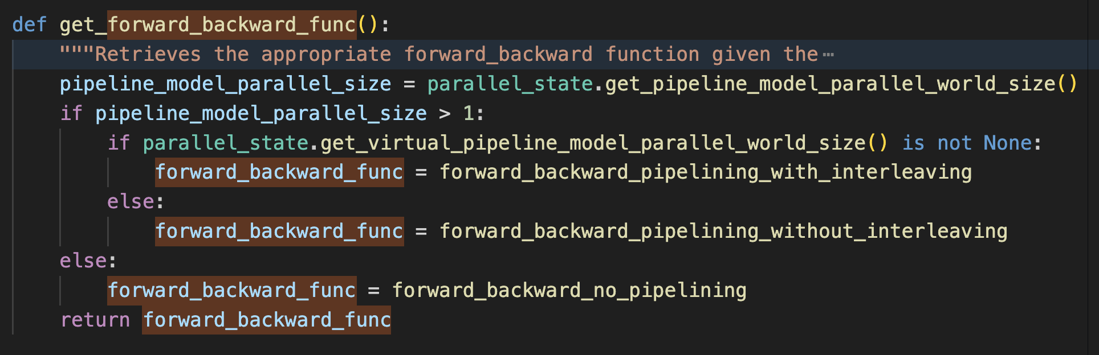
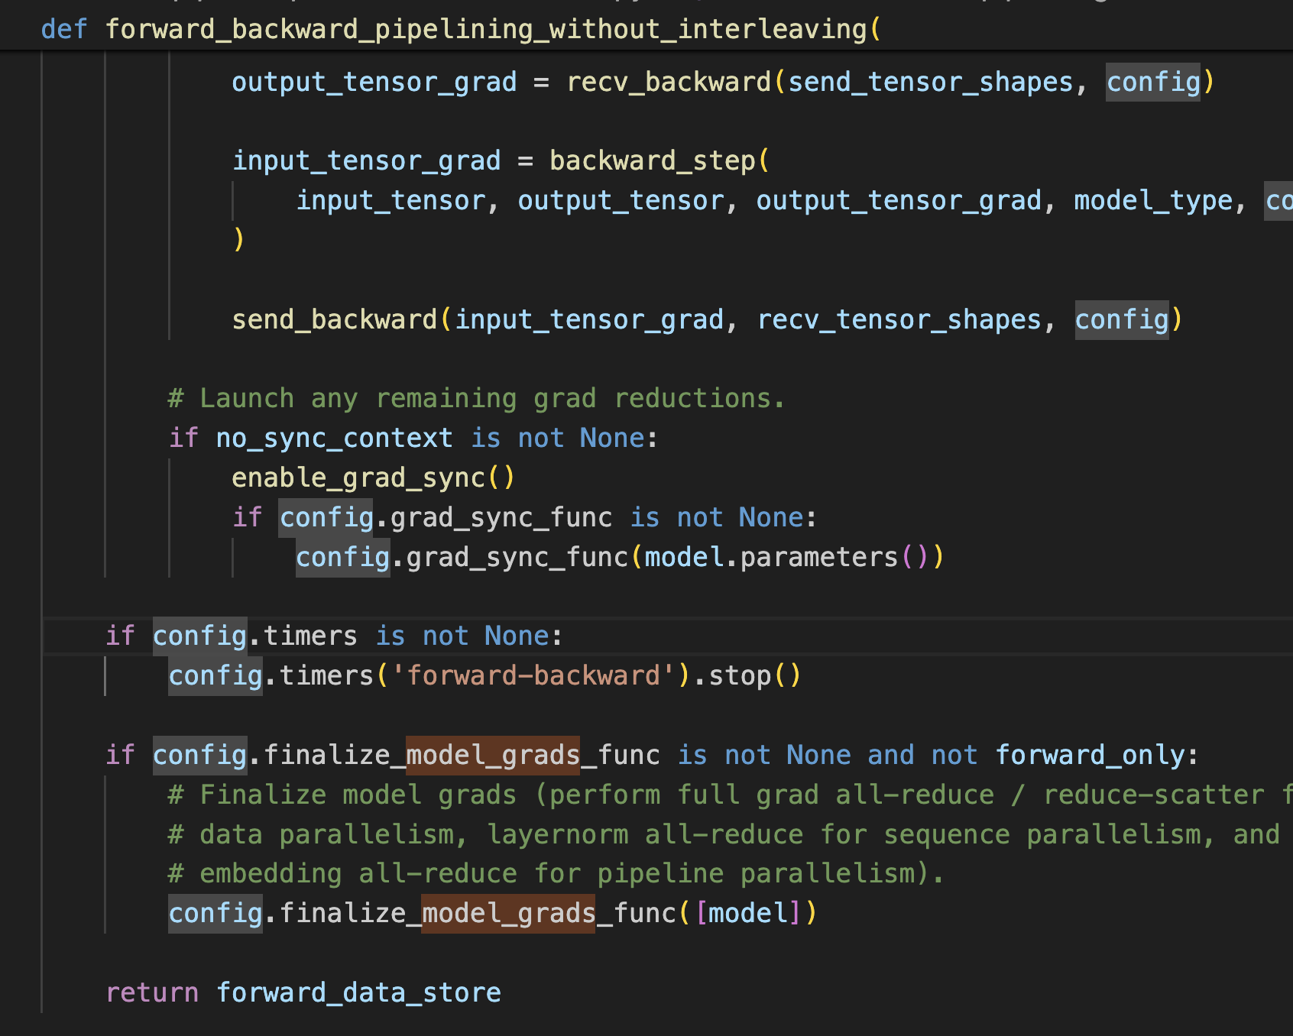
NPU0 执行 Stage0
NPU0 执行 Stage0：
NPU0 等待 cooldown backward 的 recv_backward() 获得 NPU1 输出 (B3)
执行 backward_step() 输出 iNPUt_tensor_grad (B3)
forward_backward_func() 返回 LOSS
enable_grad_sync() 累加更新模型梯度
finalize_model_grads_func() 更新模型参数
执行完一个完整 iteration：
NPU0 3 次 send 3 次 recv P2P 通信
NPU1 3 次 send 3 次 recv P2P 通信
Bubble Time Overhead = (PP-1)/mbs = 1/3

